Slide 1


GAZDASÁGOS ÉPÜLETGÉPÉSZETI RENDSZEREK
Atlantic
BAXI
Concept
levegő-víz hőszivattyúkkal

Slide 2
LEVEGŐ-VÍZ HŐSZIVATTYÚK GAZDASÁGOS MŰKÖDÉSE
FÖLDGÁZ
Kedvezményes ár kondenzációs gázkazánnal (93 % szezonális helyiségfűtési hatásfok) | 11,6 | Ft/kWh
Kedvezményes ár hagyományos gázkazánnal (75 % átlagos hatásfok) | 14,4 | Ft/kWh
Kedvezményes ár parapetes gázkonvektorral (60 % átlagos hatásfok) | 18,0 | Ft/kWh
Versenypiaci ár kondenzációs gázkazánnal (93 % szezonális helyiségfűtési hatásfok) | 85,2 | Ft/kWh
Versenypiaci ár hagyományos gázkazánnal (75 % átlagos hatásfok) | 105,6 | Ft/kWh
Versenypiaci ár parapetes gázkonvektorral (60 % átlagos hatásfok) | 132 | Ft/kWh
ELEKTROMOS ÁRAM
Kedvezményes ár hőszivattyúval, H tarifával, fűtési idényben (3,3 SCOP) | 6,97 | Ft/kWh
Kedvezményes ár hőszivattyúval, H tarifával, fűtési idényen kívül (3,3 SCOP) | 10,91 | Ft/kWh
Kedvezményes ár hőszivattyúval, nappali árammal (3,3 SCOP) | 10,9 | Ft/kWh
Kedvezményes ár elektromos kazánnal, nappali árammal | 36,0 | Ft/kWh
Versenypiaci ár hőszivattyúval, nappali árammal (3,3 SCOP) | 21,24 | Ft/kWh
Versenypiaci ár elektromos kazánnal, nappali árammal | 70,1 | Ft/kWh
www.gepesz.hu

Slide 3



LEVEGŐ-VÍZ HŐSZIVATTYÚK GAZDASÁGOS MŰKÖDÉSE
Új építésű ingatlanok – fűtési-hűtési rendszer hőszivattyúra tervezve
Felújítandó ingatlanok – meglévő fűtési rendszer
Sok esetben jelentős méretű radiátorral fűtött tér
Mit ajánl a GÉPÉSZ Holding?
Hőszivattyúk kiegészítő fűtéssel, hibrid rendszerben
www.gepesz.hu

Slide 4
LEVEGŐ-VÍZ HŐSZIVATTYÚK BEMUTATÁSA
www.gepesz.hu

Slide 5
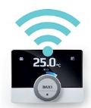
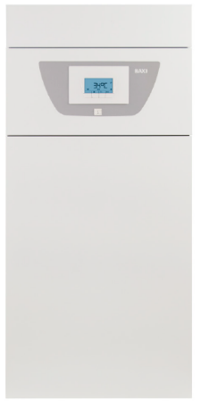
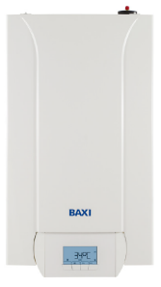

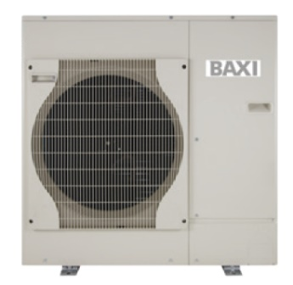
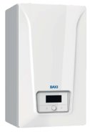

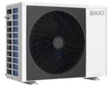

BAXI ALYA HŐSZIVATTYÚ
4,5-16 kW
4,5-16 kW
PBS-i WH2
PBS-i FS2
Alya WH
Alya FS

Slide 6
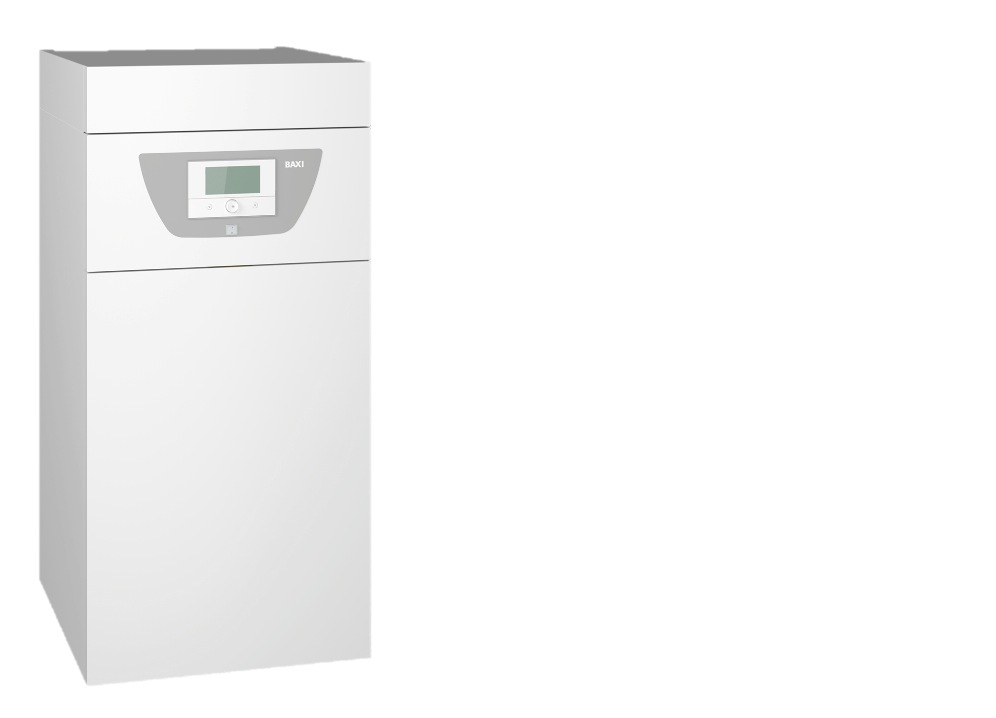
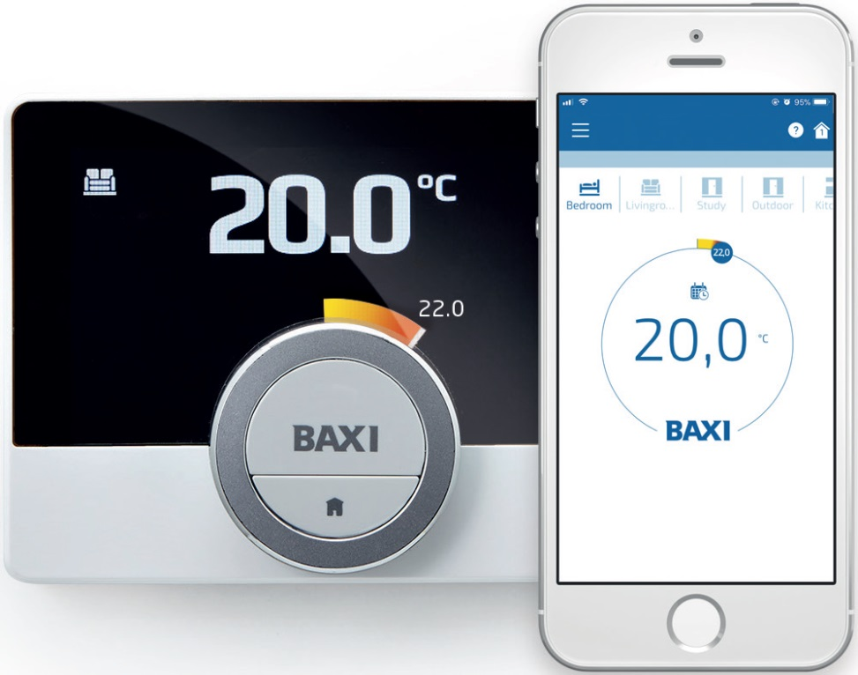

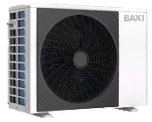



BAXI ALYA HŐSZIVATTYÚ
FS
WH
ALYA
WH és FS
sorozat
EGYFÁZISÚ
4
6
8
11
16
MR
TR
H
E
KAZÁNNAL ÖSSZEKAPCSOLHATÓ
ELEKTROMOS KIEGÉSZÍTŐ FŰTÉS
-zónaszabályzott rendszerekhez illeszthető
-távoli elérés

Slide 7
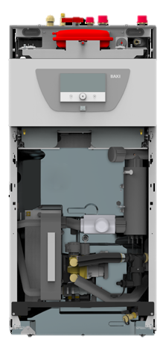
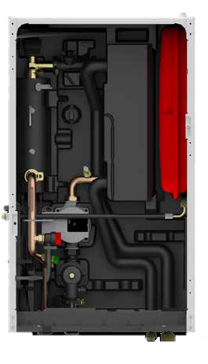
BAXI ALYA HŐSZIVATTYÚ
WH
8 literes tágulási tartály
FS
lemezes hőcserélő
Baxi vezérlőegység
Hydraulic group:
ERP keringtető szivattyú
nyomás érzékelő
áramláskapcsoló
3 bar biztonsági szelep
Hidraulikus váltó
-E (villamos kieg. fűtés)
-H (kazáncsatlakozás)
Mágneses szűrő
kondenztálca

Slide 8
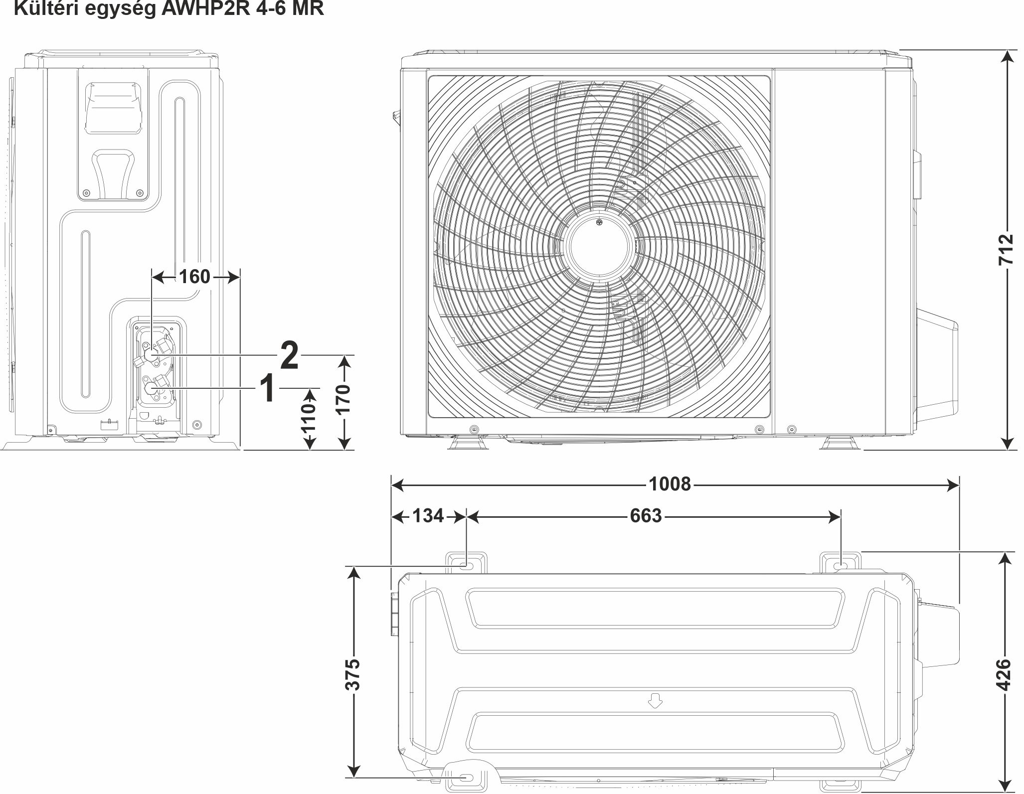
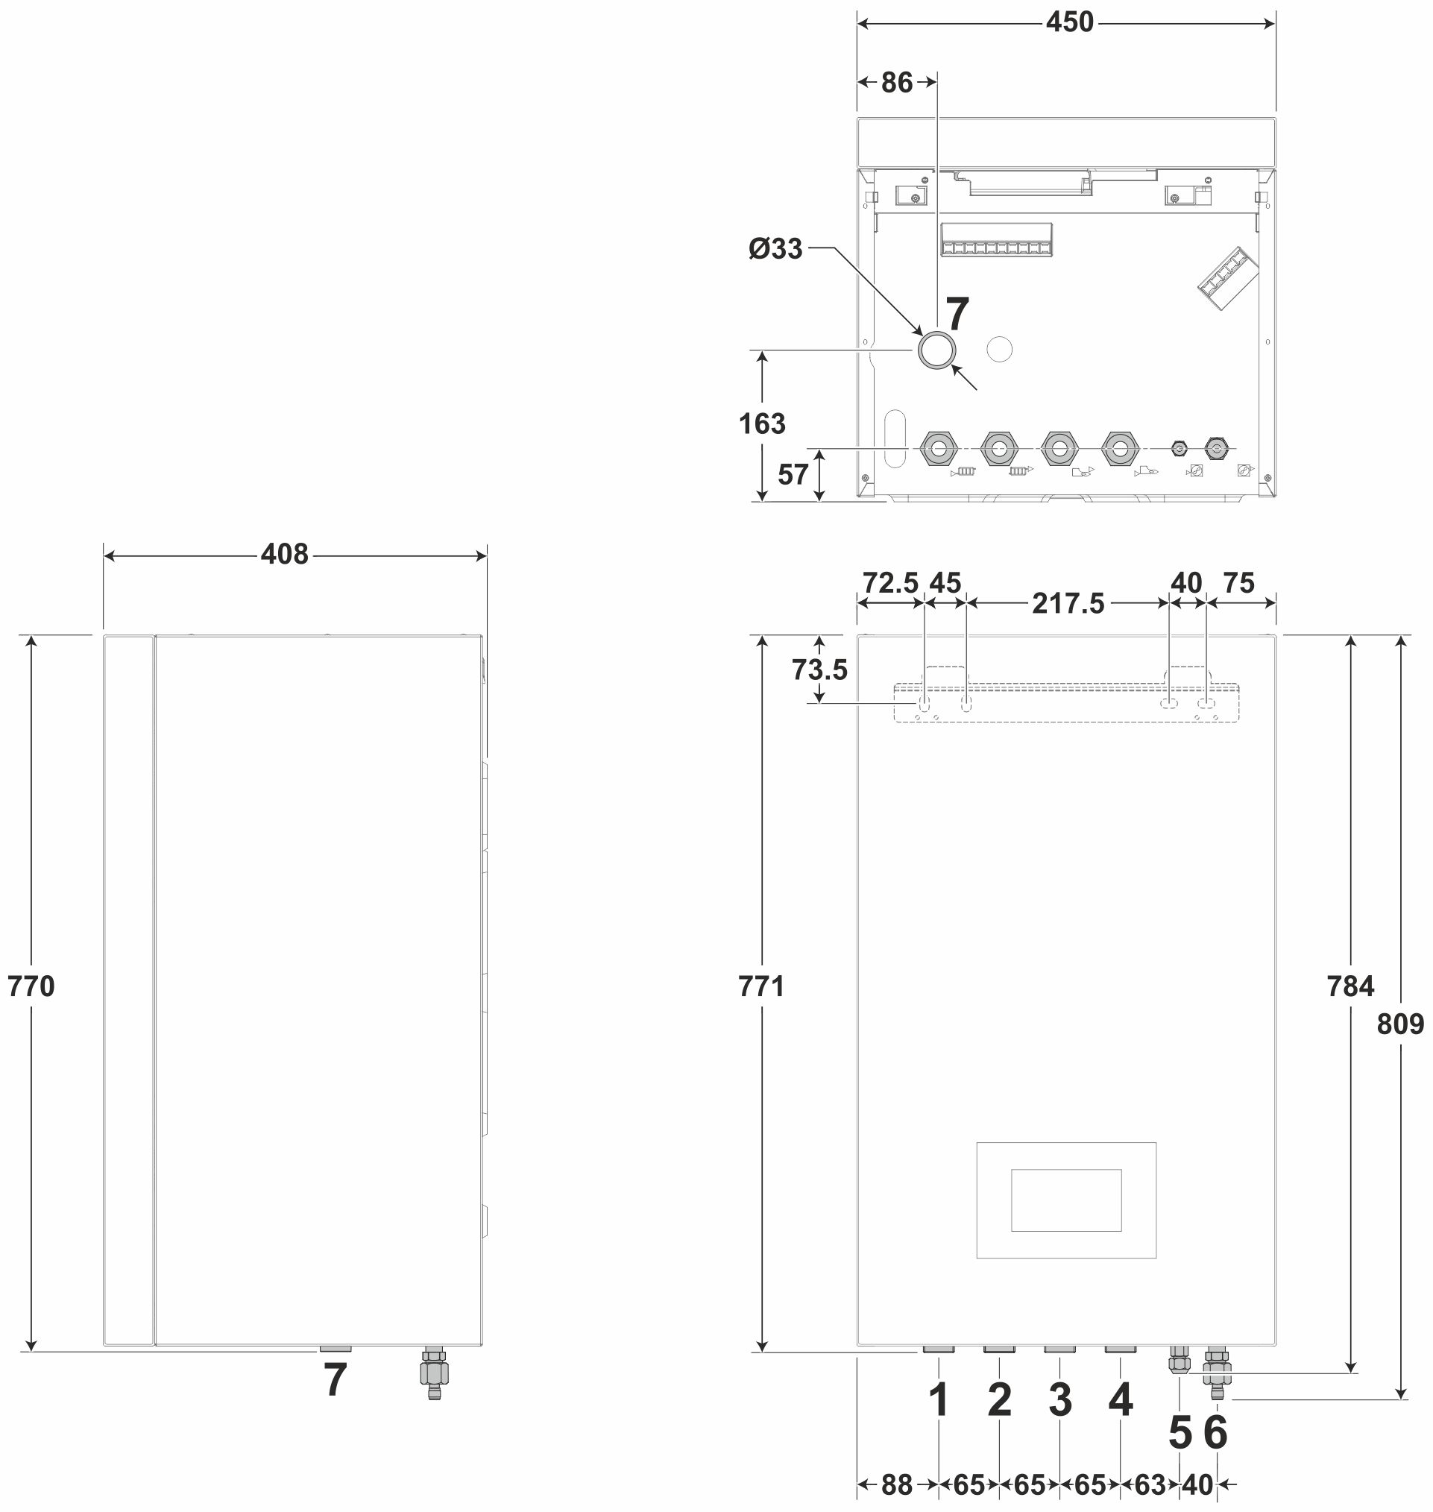
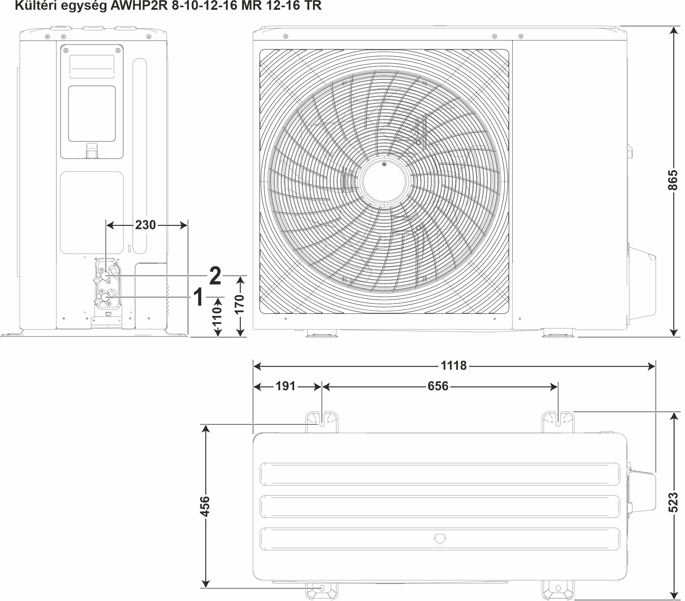
BAXI ALYA HŐSZIVATTYÚ
WH – Wall Hung
BELTÉRI
EGYSÉG
KÜLTÉRI EGYSÉG

Slide 9
BAXI ALYA HŐSZIVATTYÚ
PBS-i WH2 ALYA
Split, fali beltéri egység, kazános kiegészítő fűtés + kültéri egység | Split kültéri egység | Split, fali beltéri egység, kazános kiegészítő fűtés
PBS-i 4.5 MR H WH2 | AWHP2R 4 MR | SYSMGR ALYA 4-6M H WH-A
PBS-i 6 MR H WH2 | AWHP2R 6 MR | SYSMGR ALYA 4-6M H WH-A
PBS-i 8 MR H WH2 | AWHP2R 8 MR | SYSMGR ALYA 8-10M H WH-A
PBS-i 11 MR H WH2 | AWHP2R 12 MR | SYSMGR ALYA 12-16M H WH-A
PBS-i 11 TR H WH2 | AWHP2R 12 TR | SYSMGR ALYA 12-16M H WH-A
PBS-i 16 MR H WH2 | AWHP2R 16 MR | SYSMGR ALYA 12-16M H WH-A
PBS-i 16 TR H WH2 | AWHP2R 16 TR | SYSMGR ALYA 12-16M H WH-A
Split, fali beltéri egység, elektromos kiegészítő fűtés (fűtőpatron)+ kültéri egység | Split kültéri egység | Split, fali beltéri egység, elektromos kiegészítő fűtés (fűtőpatron)
PBS-i 4.5 MR E WH2 | AWHP2R 4 MR | SYSMGR ALYA 4-6M E WH-A
PBS-i 6 MR E WH2 | AWHP2R 6 MR | SYSMGR ALYA 4-6M E WH-A
PBS-i 8 MR E WH2 | AWHP2R 8 MR | SYSMGR ALYA 8-10M E WH-A
PBS-i 11 MR E WH2 | AWHP2R 12 MR | SYSMGR ALYA 12-16M E WH-A
PBS-i 11 TR E WH2 | AWHP2R 12 TR | SYSMGR ALYA 12-16M E WH-A
PBS-i 16 MR E WH2 | AWHP2R 16 MR | SYSMGR ALYA 12-16M E WH-A
PBS-i 16 TR E WH2 | AWHP2R 16 TR | SYSMGR ALYA 12-16M E WH-A
Külön cikkszámon:
kültéri egység
beltéri egység

Slide 10
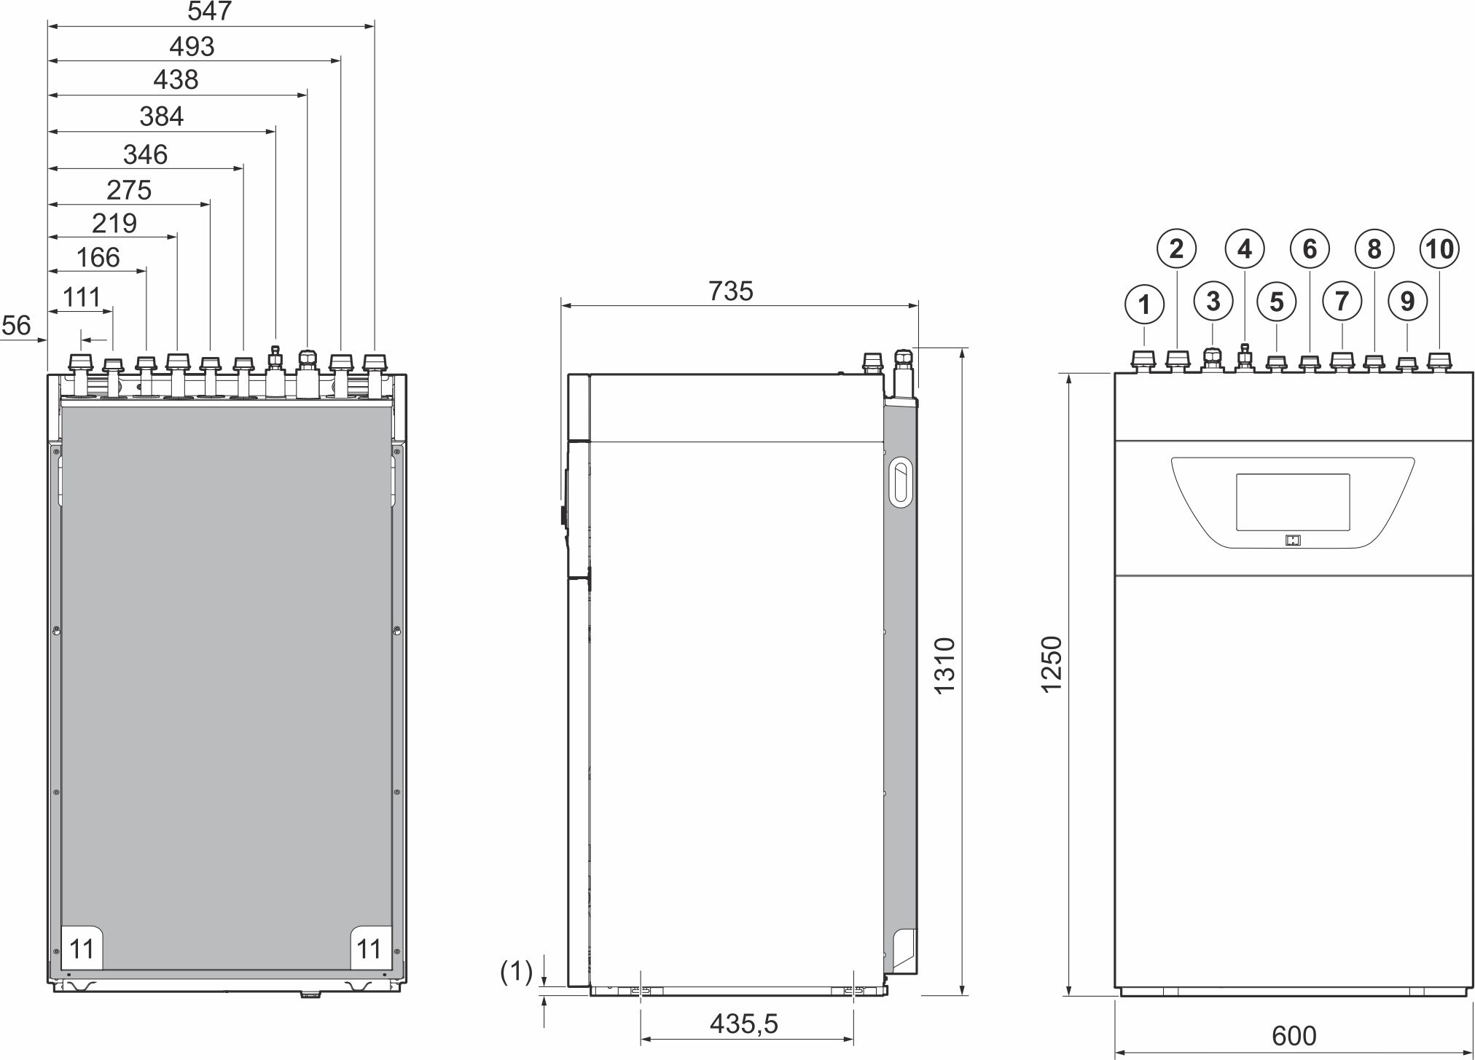
BAXI ALYA HŐSZIVATTYÚ
FS – Floor Standing
BELTÉRI EGYSÉG
KÜLTÉRI EGYSÉG

Slide 11
BAXI ALYA HŐSZIVATTYÚ
PBS-i FS2 ALYA
Split, álló beltéri egység HMV tárolóval, kazános kiegészítő fűtés + kültéri egység | Split kültéri egység | Split, álló beltéri egység HMV tárolóval, kazános kiegészítő fűtés
PBS-i 4.5 MR H FS2 | AWHP2R 4 MR | SYSMGR ALYA 4-6M H FS-A
PBS-i 6 MR H FS2 | AWHP2R 6 MR | SYSMGR ALYA 4-6M H FS-A
PBS-i 8 MR H FS2 | AWHP2R 8 MR | SYSMGR ALYA 8-10M H FS-A
PBS-i 11 MR H FS2 | AWHP2R 12 MR | SYSMGR ALYA 12-16M H FS-A
PBS-i 11 TR H FS2 | AWHP2R 12 TR | SYSMGR ALYA 12-16M H FS-A
PBS-i 16 MR H FS2 | AWHP2R 16 MR | SYSMGR ALYA 12-16M H FS-A
PBS-i 16 TR H FS2 | AWHP2R 16 TR | SYSMGR ALYA 12-16M H FS-A
Split, álló beltéri egység HMV tárolóval, elektromos kiegészítő fűtés (fűtőpatron) + kültéri egység | Split kültéri egység | Split, álló beltéri egység HMV tárolóval, elektromos kiegészítő fűtés (fűtőpatron)
PBS-i 4.5 MR E FS2 | AWHP2R 4 MR | SYSMGR ALYA 4-6M E FS-A
PBS-i 6 MR E FS2 | AWHP2R 6 MR | SYSMGR ALYA 4-6M E FS-A
PBS-i 8 MR E FS2 | AWHP2R 8 MR | SYSMGR ALYA 8-10M E FS-A
PBS-i 11 MR E FS2 | AWHP2R 12 MR | SYSMGR ALYA 12-16M E FS-A
PBS-i 11 TR E FS2 | AWHP2R 12 TR | SYSMGR ALYA 12-16M E FS-A
PBS-i 16 MR E FS2 | AWHP2R 16 MR | SYSMGR ALYA 12-16M E FS-A
PBS-i 16 TR E FS2 | AWHP2R 16 TR | SYSMGR ALYA 12-16M E FS-A
Külön cikkszámon:
kültéri egység
beltéri egység

Slide 12
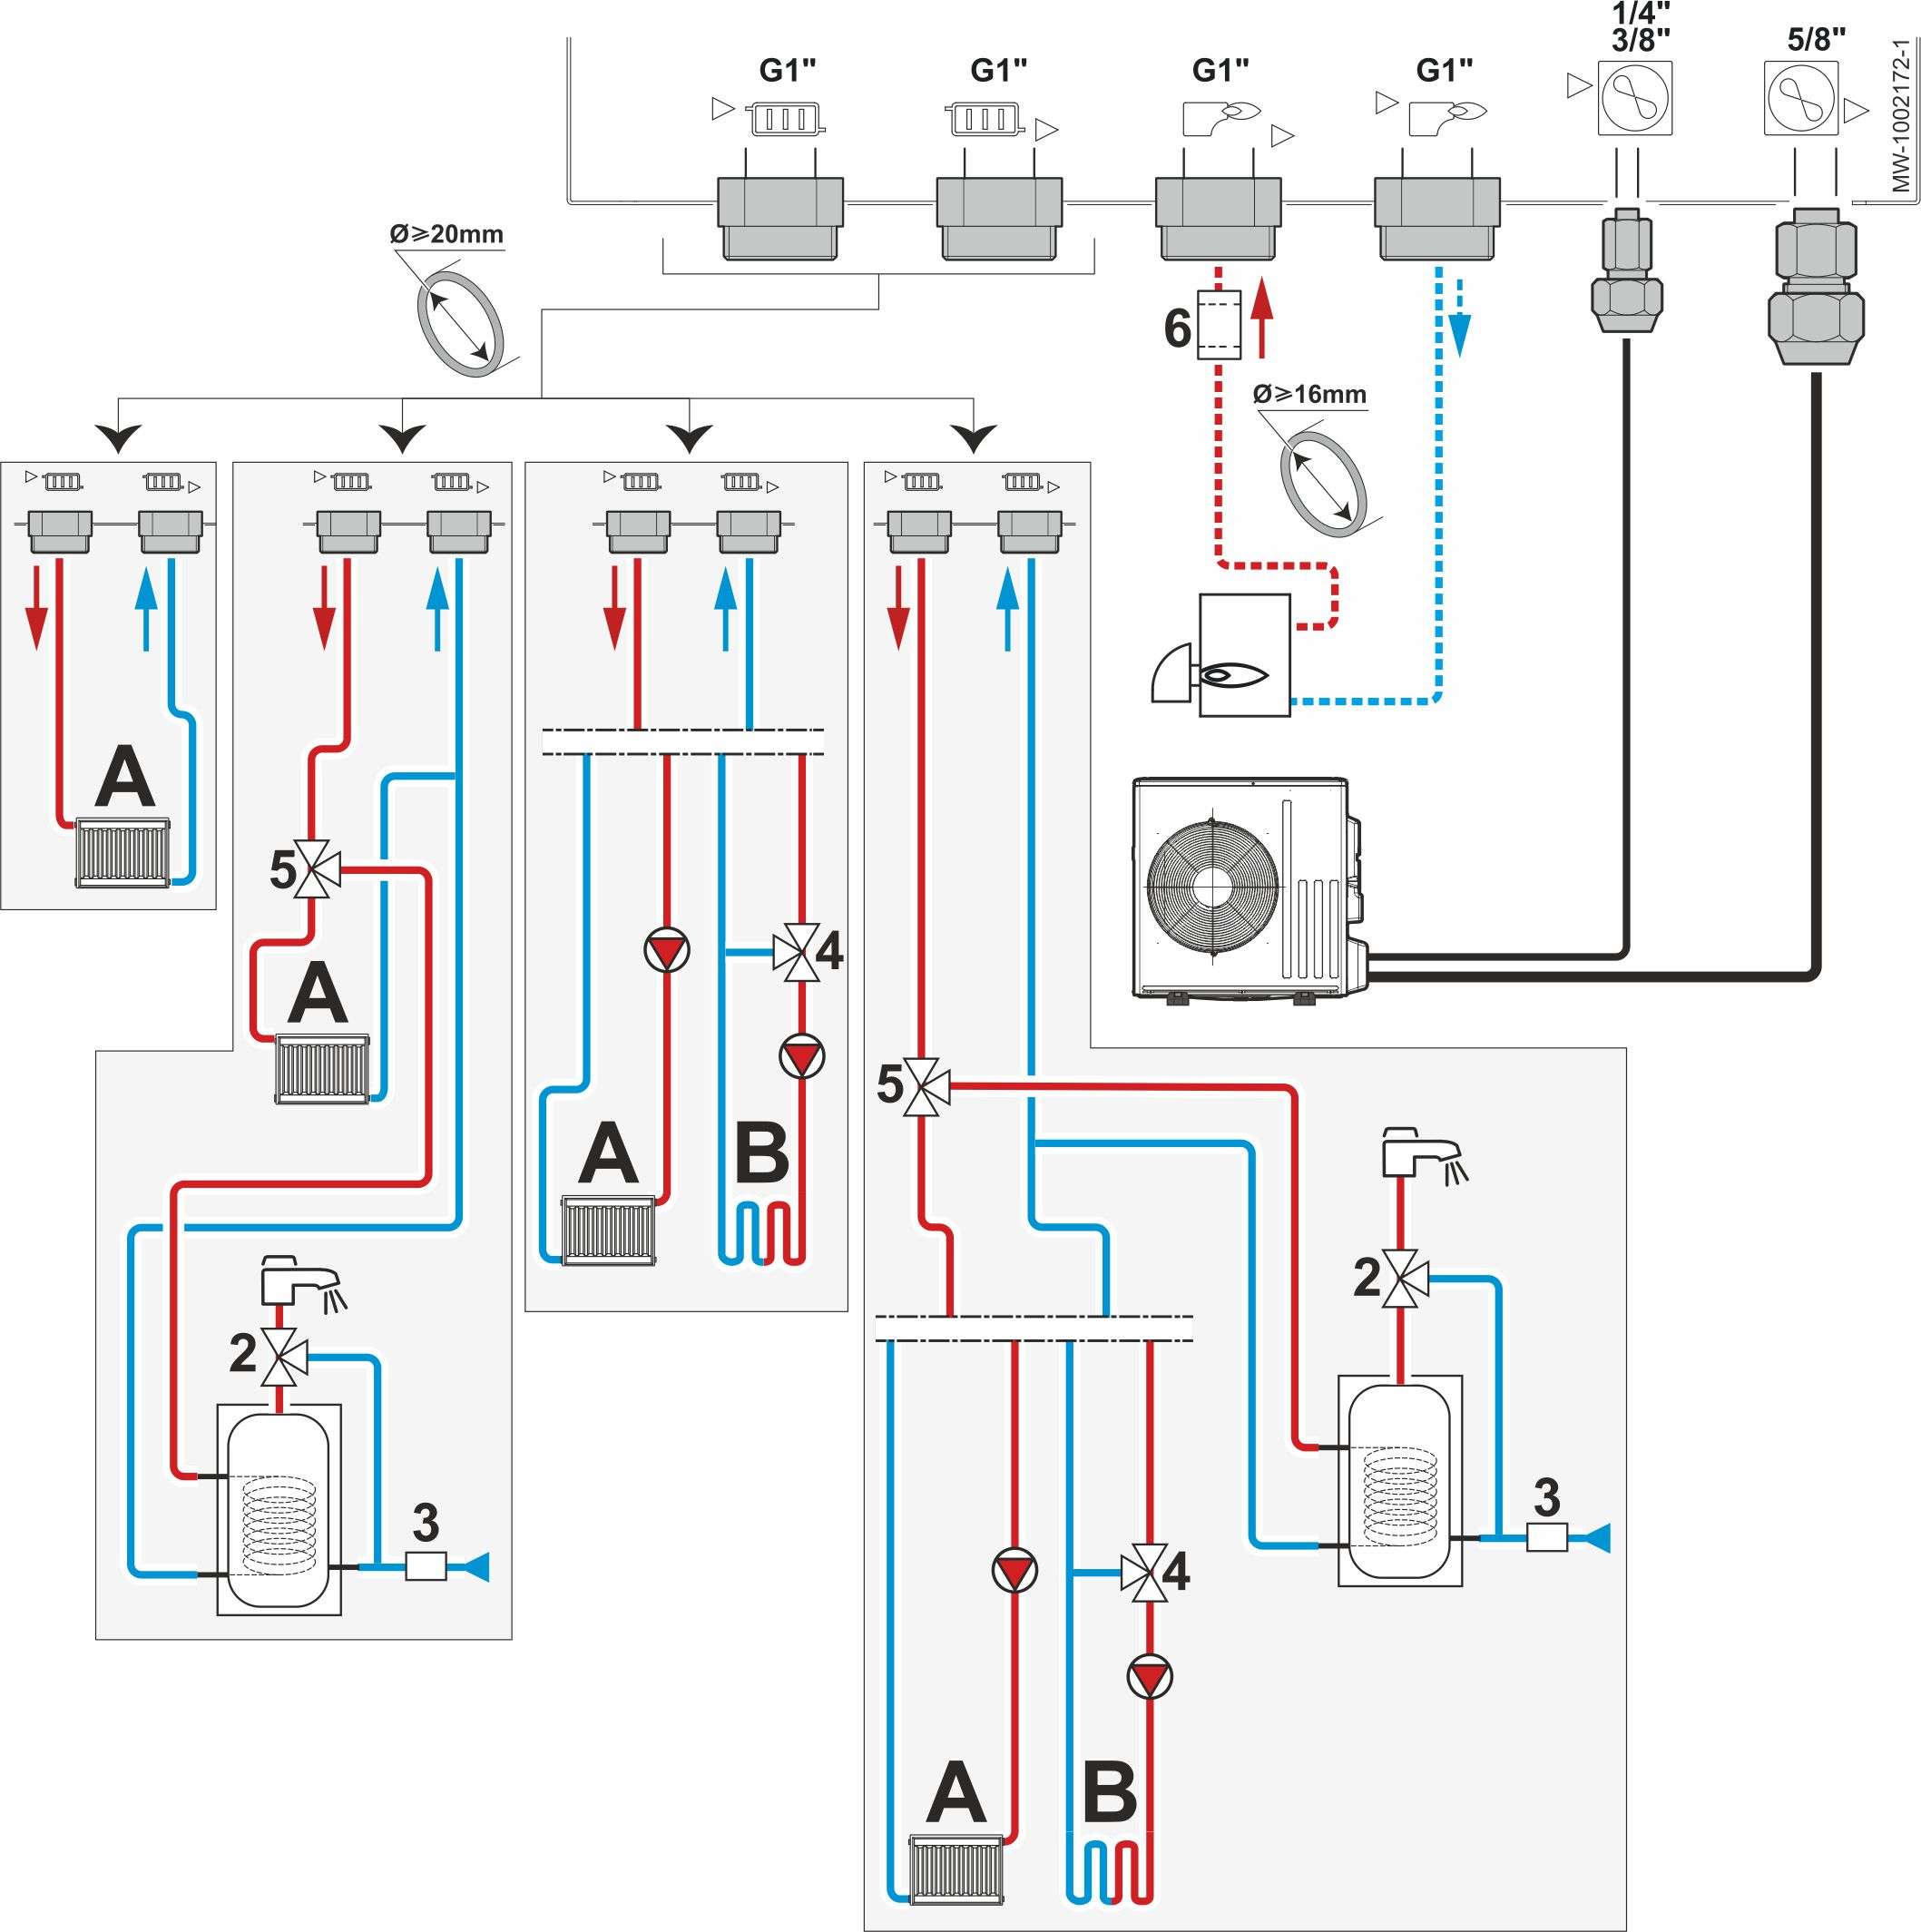
BAXI ALYA HŐSZIVATTYÚ
Szekunder oldal bekötési lehetőségei:
- 1 direkt kör
- 1 direkt kör + HMV
- 1 direkt kör + 1 kevert kör
- 1 direkt kör + 1 kevert kör + HMV

Slide 13
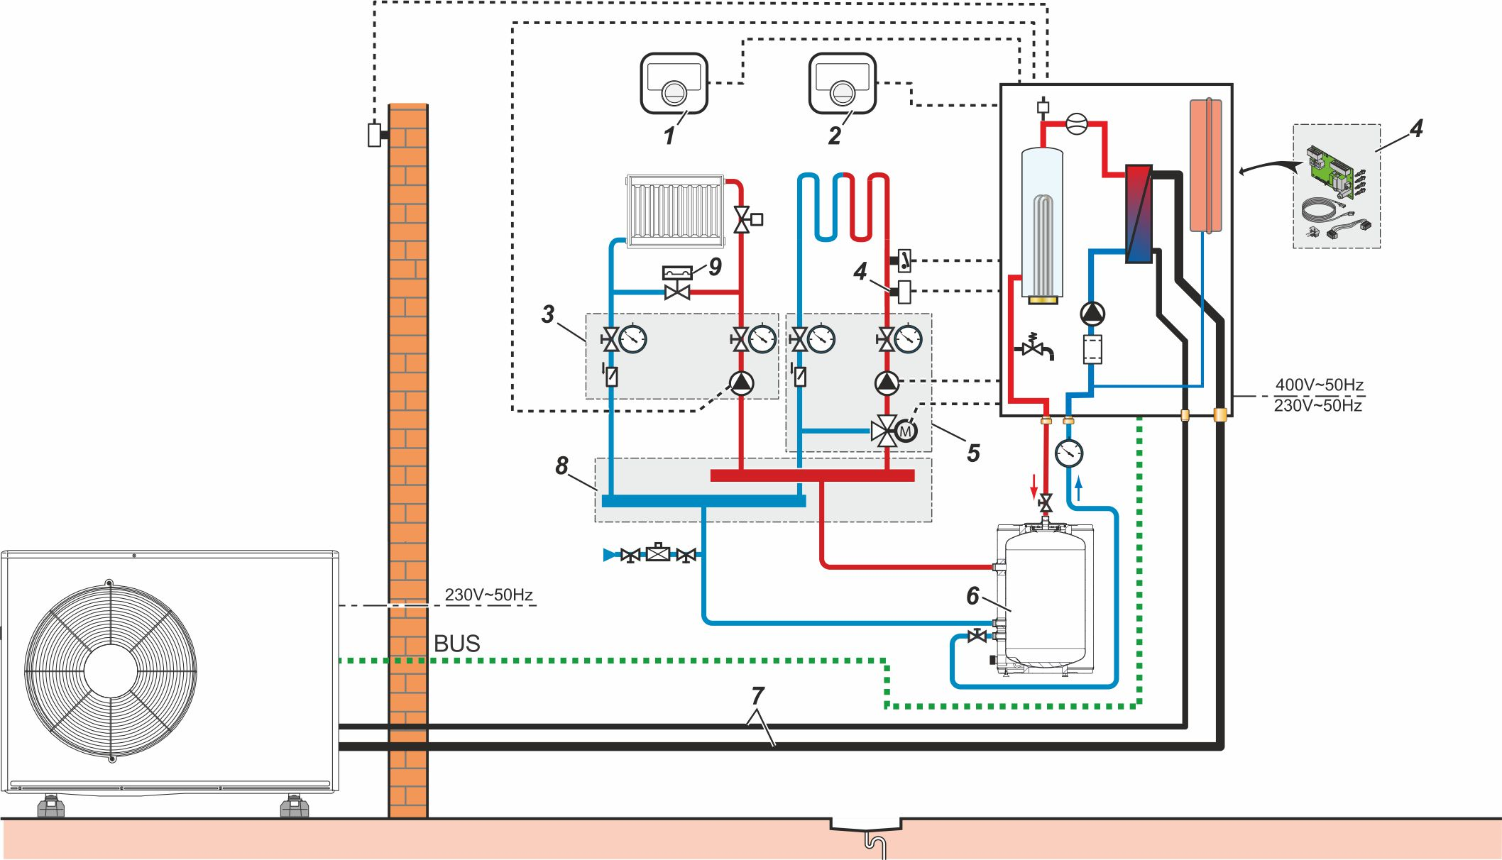
BAXI ALYA HŐSZIVATTYÚ
Bekötési lehetőségek

Slide 14
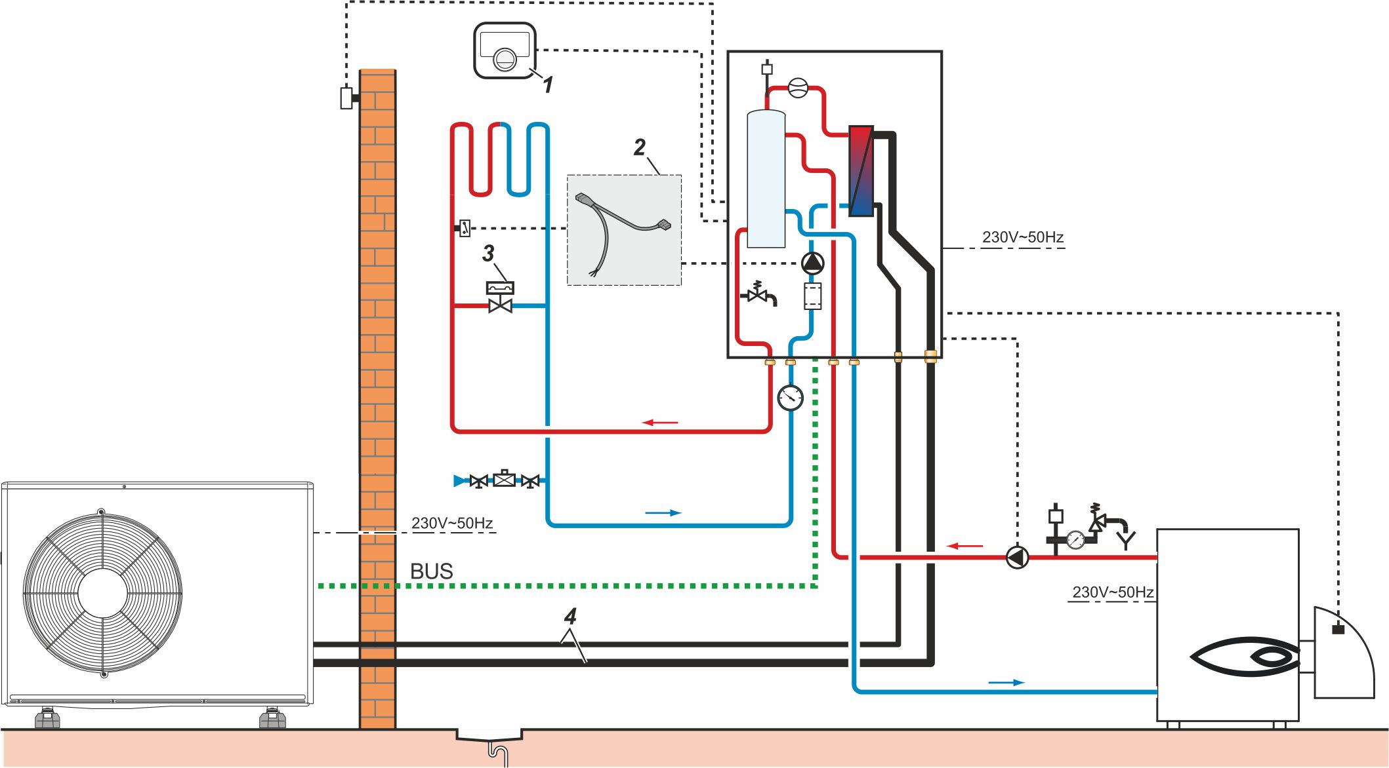
BAXI ALYA HŐSZIVATTYÚ
Bekötési lehetőségek

Slide 15
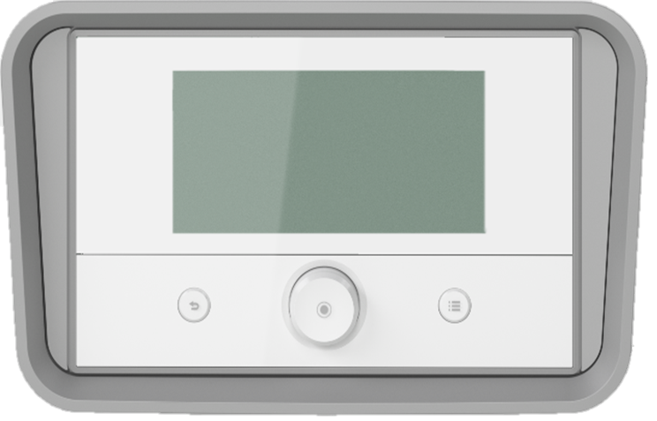
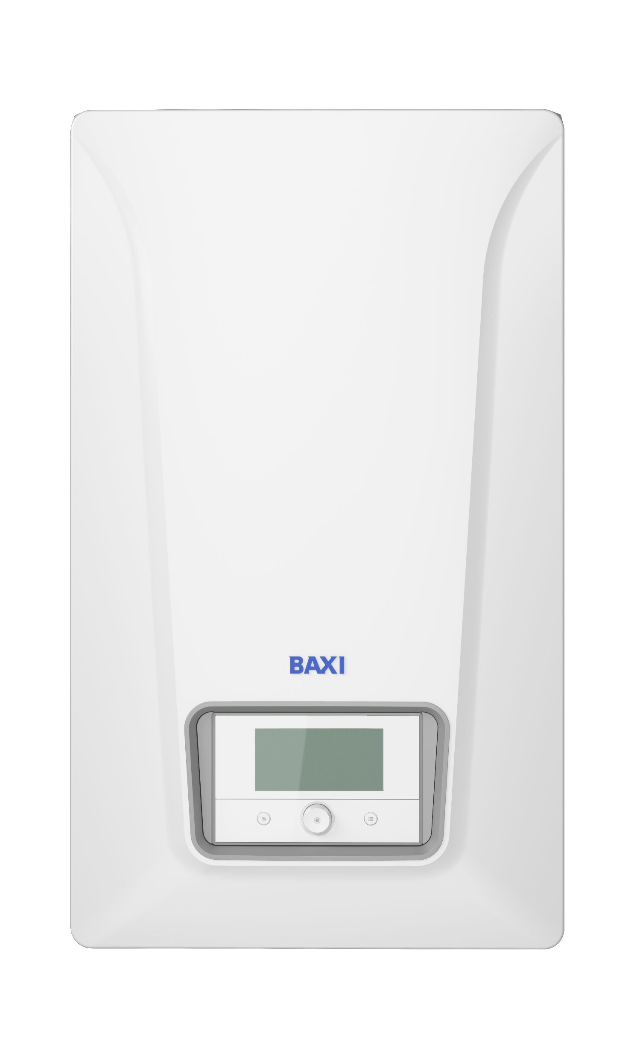
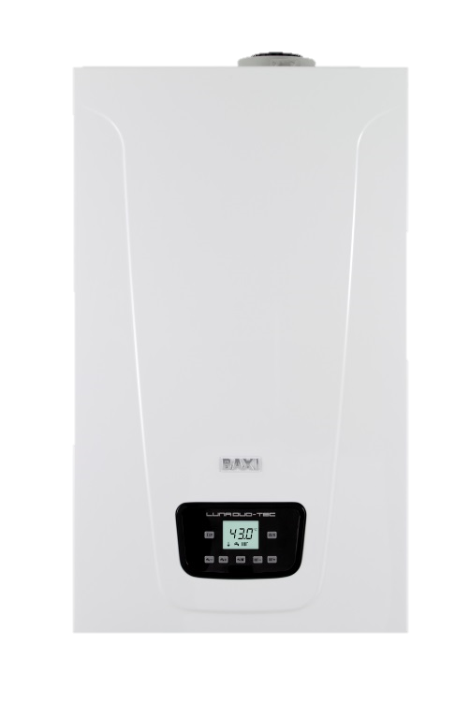

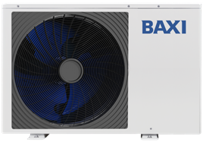


BAXI ALYA HŐSZIVATTYÚ
Hibrid üzem
Primer energia
Hibrid, költésgalapú
Hibrid, CO₂ alapján
Hibrid üzem nélkül
Új Baxi space vezérlőegység:
Modbus kapcsolat
Minden Baxi eszköz automatikus felismerés
Mago és MyBaxi App
Gyors rendszertelepítési sémák
Akár 2 kevert fűtési kör vezérlés
Alya WH2 / FS2 | 4 MR | 6 MR | 8 MR | 10 MR | 12 MR/TR | 16 MR/TR
Éves SCOP
HMV éves hatékonyság

Slide 16
BAXI ALYA HŐSZIVATTYÚ
RADIÁTOROK TELJESÍTMÉNYE KÜLÖNBÖZŐ ELŐREMENŐ HŐMÉRSÉKLETEK MELLETT
www.gepesz.hu

Slide 17
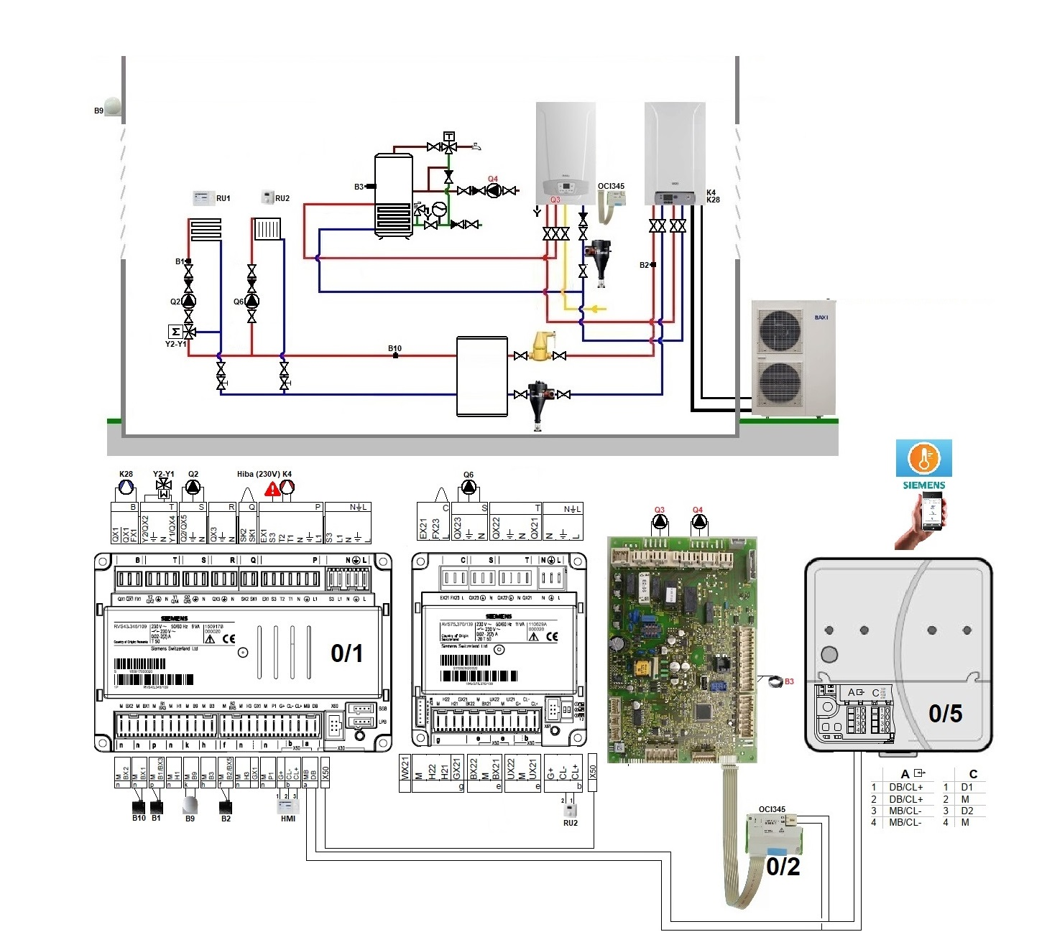
BAXI ALYA HŐSZIVATTYÚ
Beépítési példa
HMV tároló hőcserélő felület:
1 kW – 0,25m2 hőcserélő felület
4 kW – 1,00m2 hőcserélő felület

Slide 18
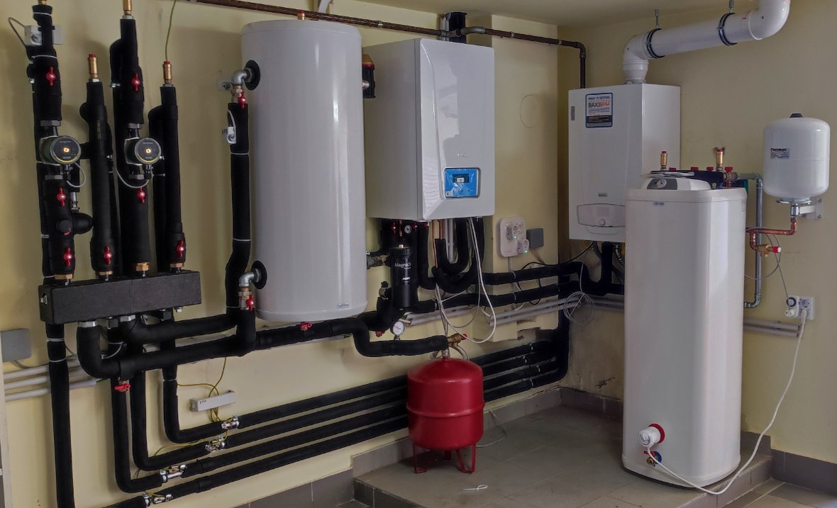
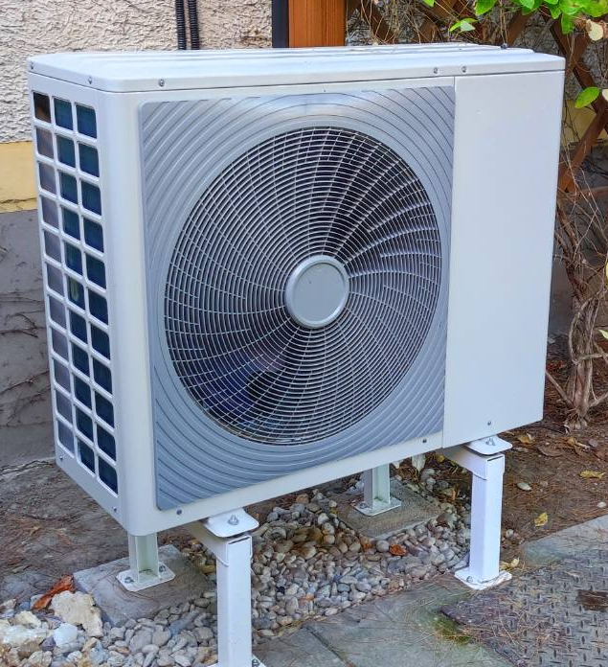
BAXI ALYA HŐSZIVATTYÚ

Slide 19
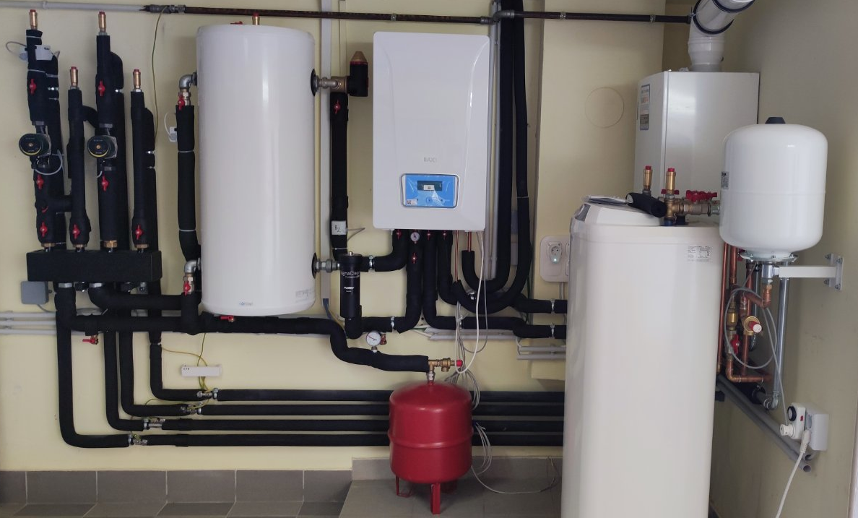
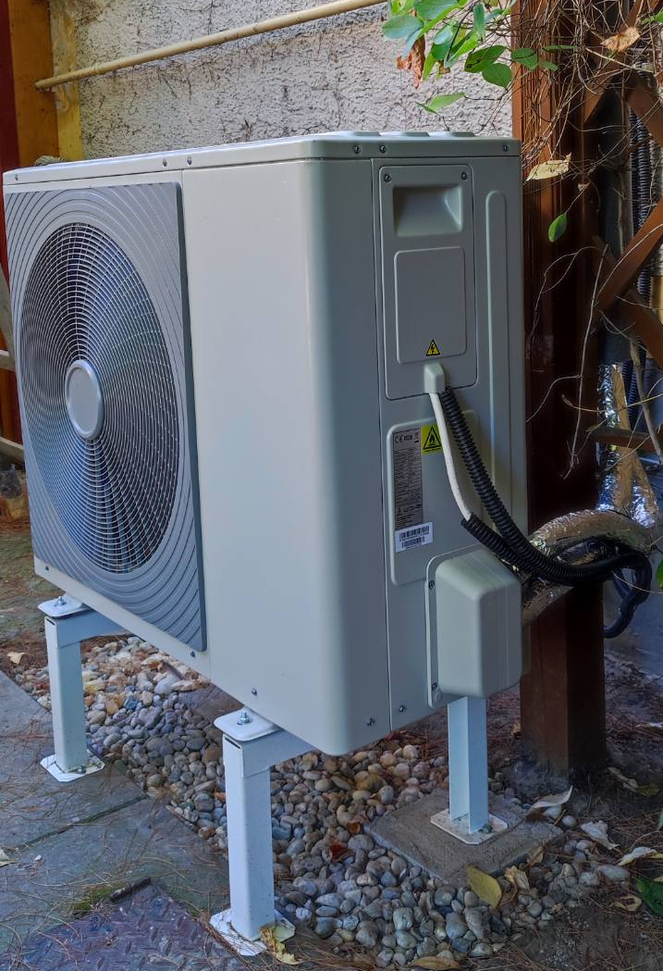
BAXI ALYA HŐSZIVATTYÚ

Slide 20
LEVEGŐ-VÍZ HŐSZIVATTYÚK BEMUTATÁSA
www.gepesz.hu

Slide 21
Concept hőszivattyú
6-16kW
monoblokk
Split
R32
R32

Slide 22
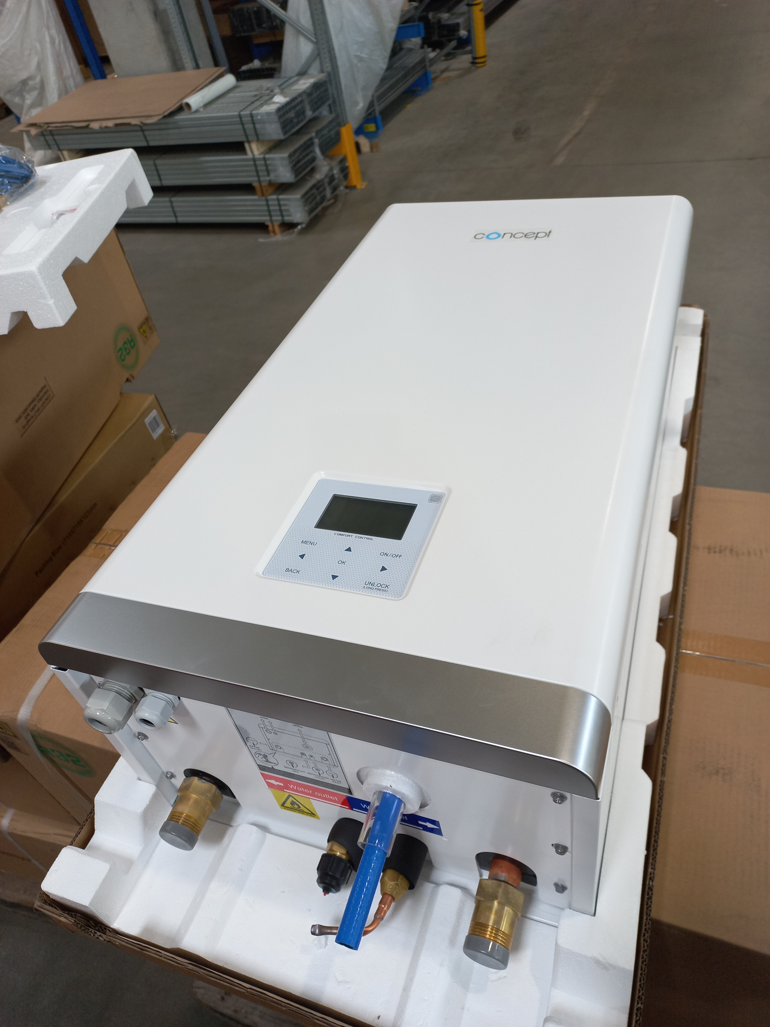
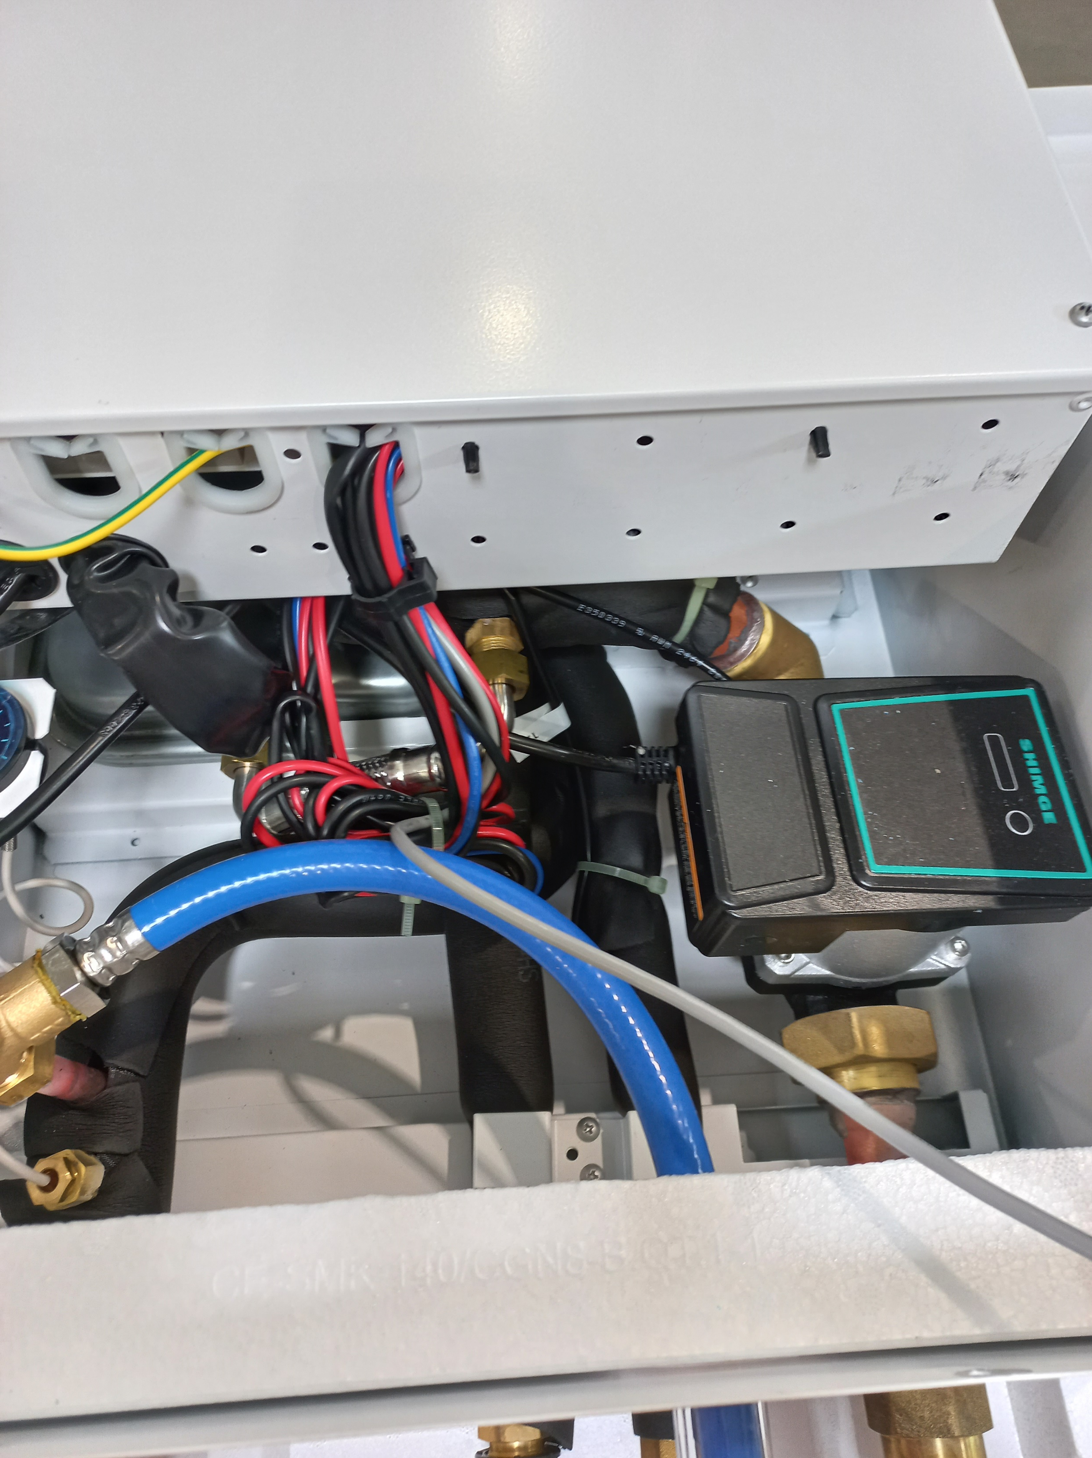
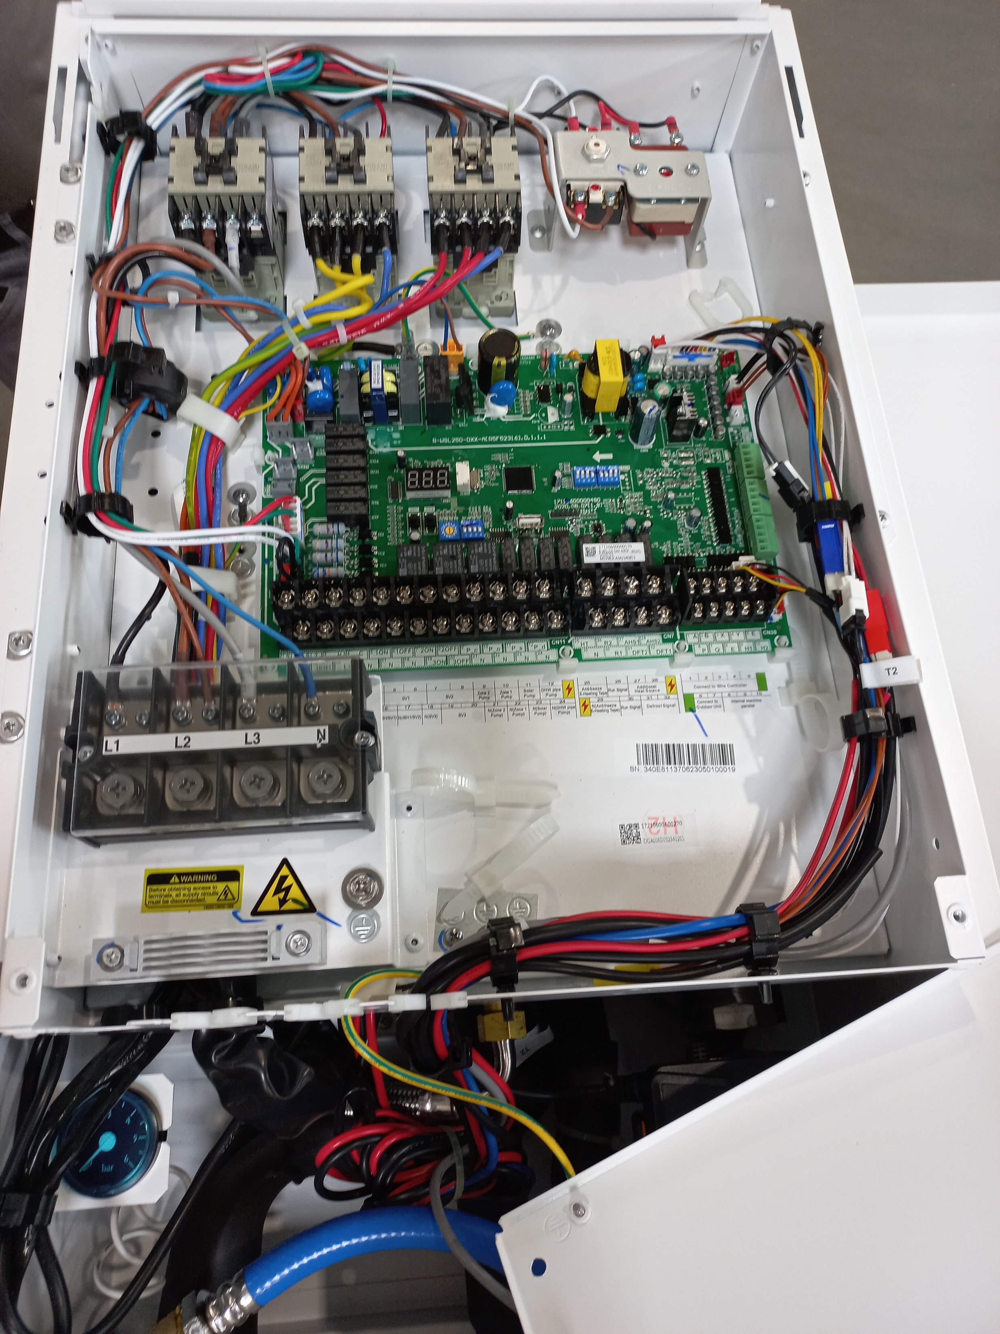
Concept hőszivattyú

Slide 23
Concept hőszivattyú
Külső hőmérséklet érzékelő beépítve a kültéri egységbe
HMV érzékelő a csomagban ( 230V-os, max. 50sec váltószelep kell a HMV-hez. Pl. Esbe)
Vezérlő a split szériánál beépítve a beltéri egységbe, monoblokknál a csomagban
Y szűrő
Modbus csatolókártya a készülékekben
Minden készülék beépített vill. kieg. fűtéssel érkezik: 10kW-ig 3kW, felette 9kW
Split szériánál 10kW felett van 3kW verzió is (pl.kazán mellé)
Beépített HMV tárolósban csak 3kW tartalék fűtés van

Slide 24
Concept hőszivattyú
 | 6 | 8 | 10 | 12 | 14 | 16
 | egy fázisú |  |  | három fázisú
Fűtőteljesítmény (7ᵒC/35ᵒC) | 6,35 | 8,40 | 10,00 | 12,10 | 14,50 | 15,90
Fűtőteljesítmény (-7ᵒC/35ᵒC) | 6,00 | 7,00 | 8,00 | 10,00 | 12,00 | 13,10
SCOP (átlagos éghajlat, alacsony hőm.) | 4,95 | 5,22 | 5,20 | 4,81 | 4,72 | 4,62
Hűtőteljesítmény (Te=18ᵒC,Tk=35ᵒC) | 6,50 | 8,30 | 9,90 | 12,00 | 13,50 | 14,90
EER (Te=18ᵒC,Tk=35ᵒC) | 4,80 | 5,05 | 4,55 | 3,95 | 3,60 | 3,40
Hűtőteljesítmény (Te=7ᵒC,Tk=35ᵒC) | 7,00 | 7,45 | 8,20 | 11,50 | 12,40 | 14,00
Beépített kiegészítő villamos fűtés | 3kW |  |  | 9kW
Hangnyomásszint (1m-re) | 47,50 | 48,50 | 50,50 | 53,50 | 54,00 | 58,00
Működés tartomány | -25ᵒC - +43ᵒC

Slide 25
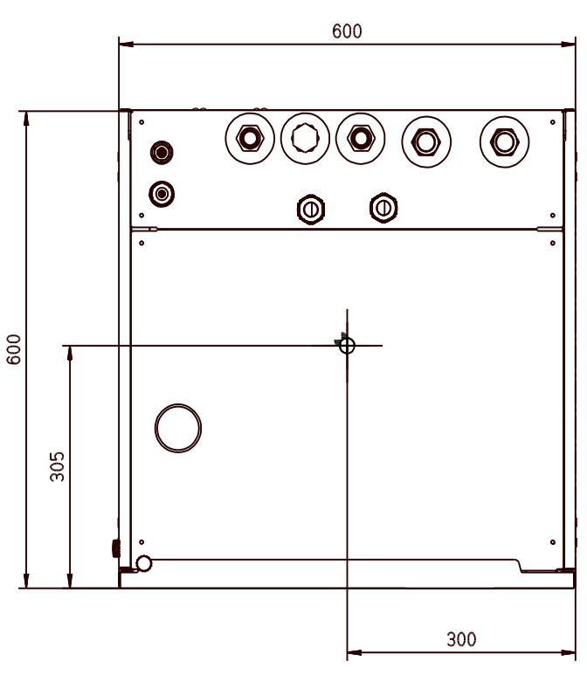
Concept hőszivattyú
Ideális megoldás új építéshez
10kW-ig 190 literes indirekt tárolóval
10-16kW között 240 literes indirekt tárolóval

Slide 26
Concept hőszivattyú
Beépítési példa
H-MHAV08WD2N8
CONCEPT SPLIT
levegő-víz hőszivattyú,
kültéri, 230V, 8kW
H-HBA100CD30GN8
CONCEPT SPLIT
levegő-víz hőszivattyú,
beltéri, 3kW kieg. fűtés, 230V

Slide 27
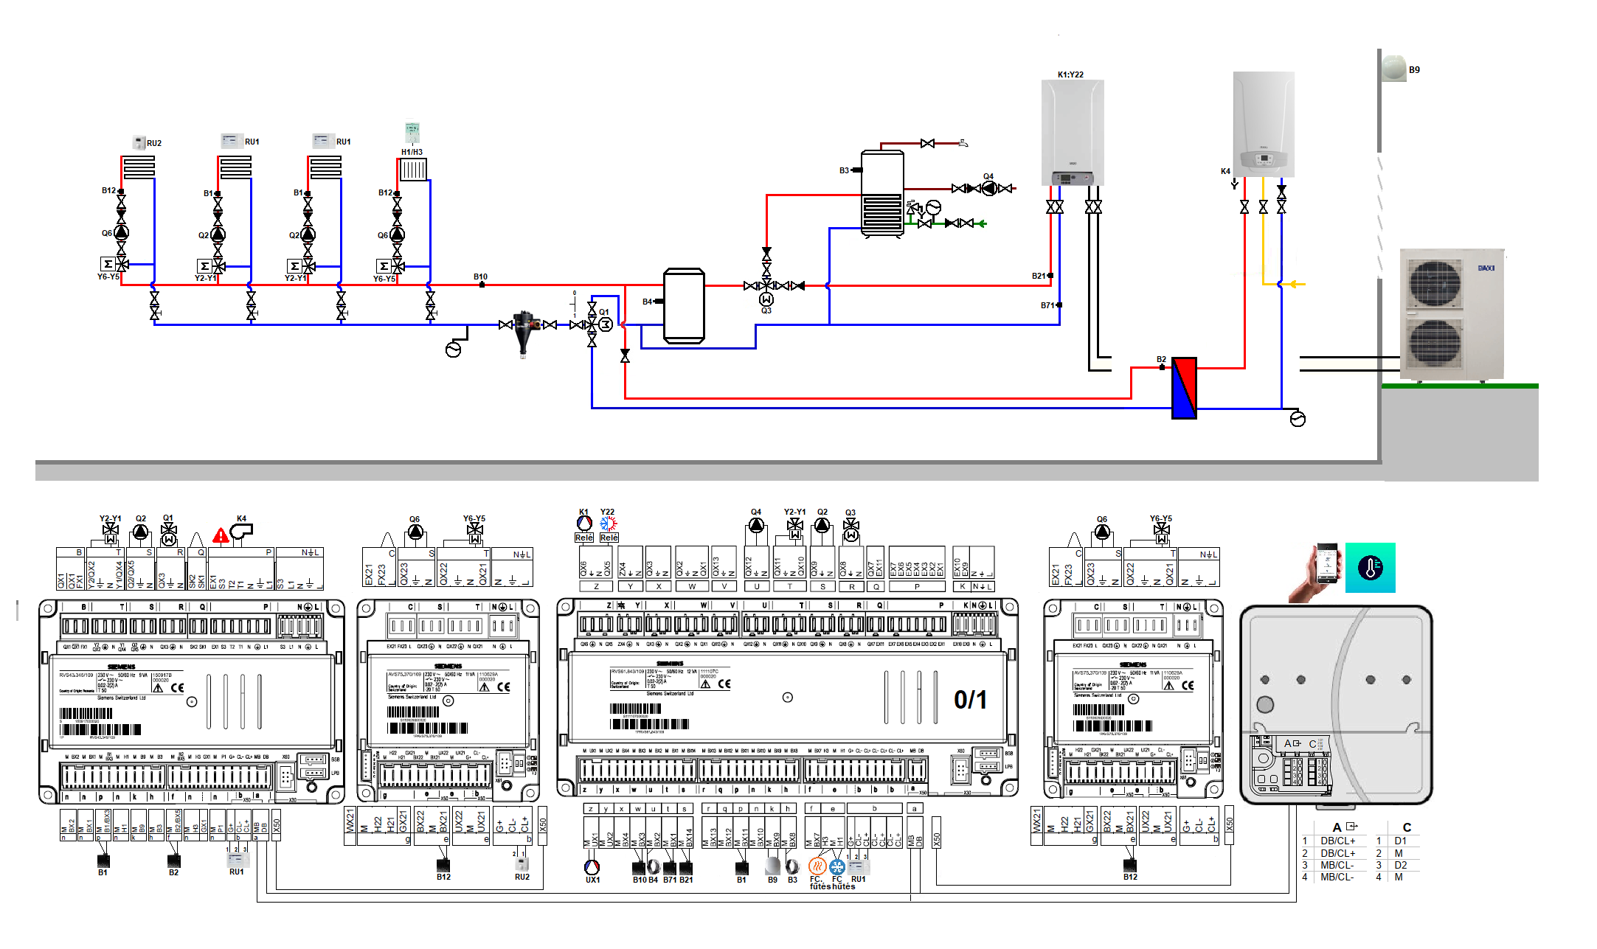
Concept hőszivattyú
Beépítési példa
RVS61.843/109 1 db
RVS43.345/109 1 db
AVS75.370/109 2 db

Slide 28
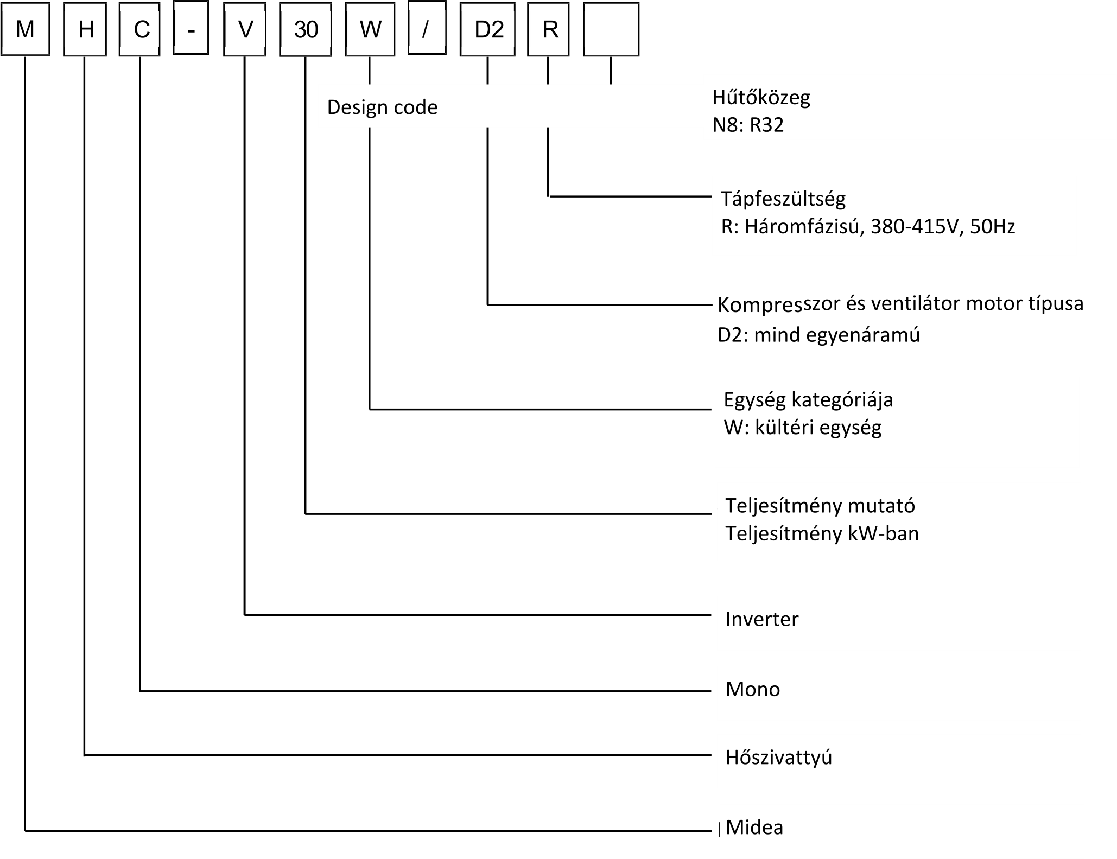
Concept hőszivattyú
monoblokk
nagyteljesítményű
CON_H-MHCV22WD2RN8
CONCEPT MONO monoblokk levegő-víz hőszivattyú, IBH nélkül, R32, 22kW, 400V
CON_H-MHCV30WD2RN8
CONCEPT MONO monoblokk levegő-víz hőszivattyú, IBH nélkül, R32, 30kW, 400V

Slide 29
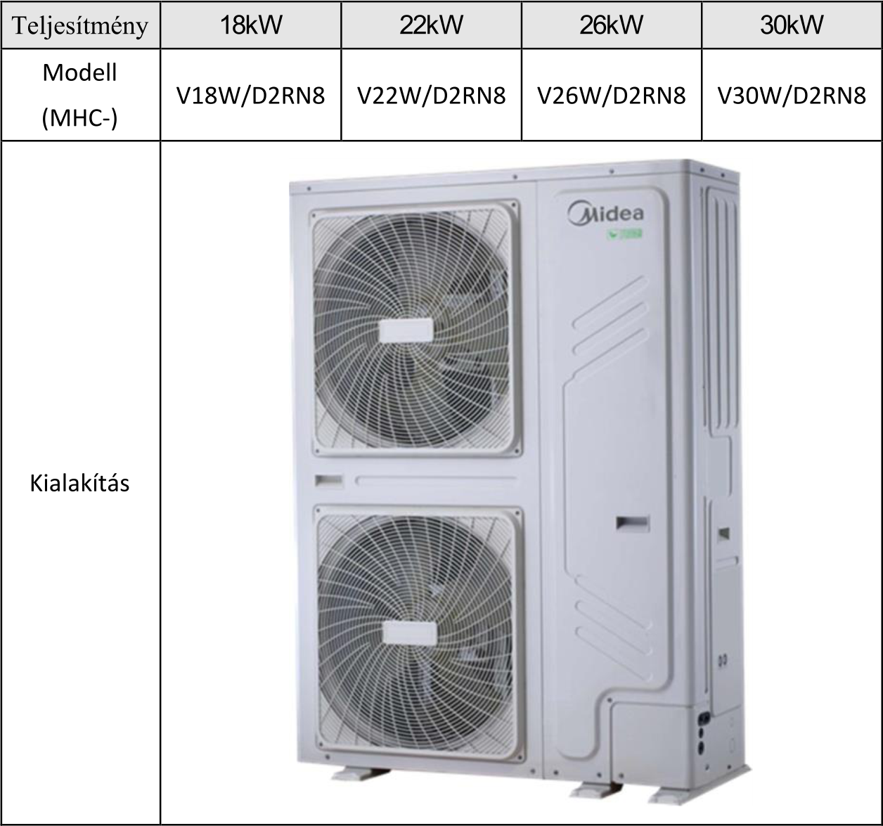
Concept hőszivattyú
monoblokk
nagyteljesítményű
CON_H-MHCV22WD2RN8
CONCEPT MONO monoblokk levegő-víz hőszivattyú, IBH nélkül, R32, 22kW, 400V
CON_H-MHCV30WD2RN8
CONCEPT MONO monoblokk levegő-víz hőszivattyú, IBH nélkül, R32, 30kW, 400V

Slide 30
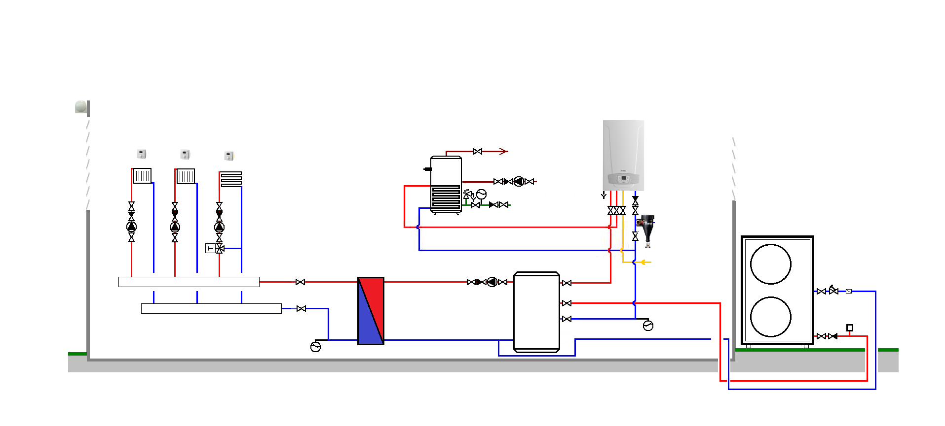
Concept hőszivattyú
monoblokk
nagyteljesítményű
Beépítési példa

Slide 31
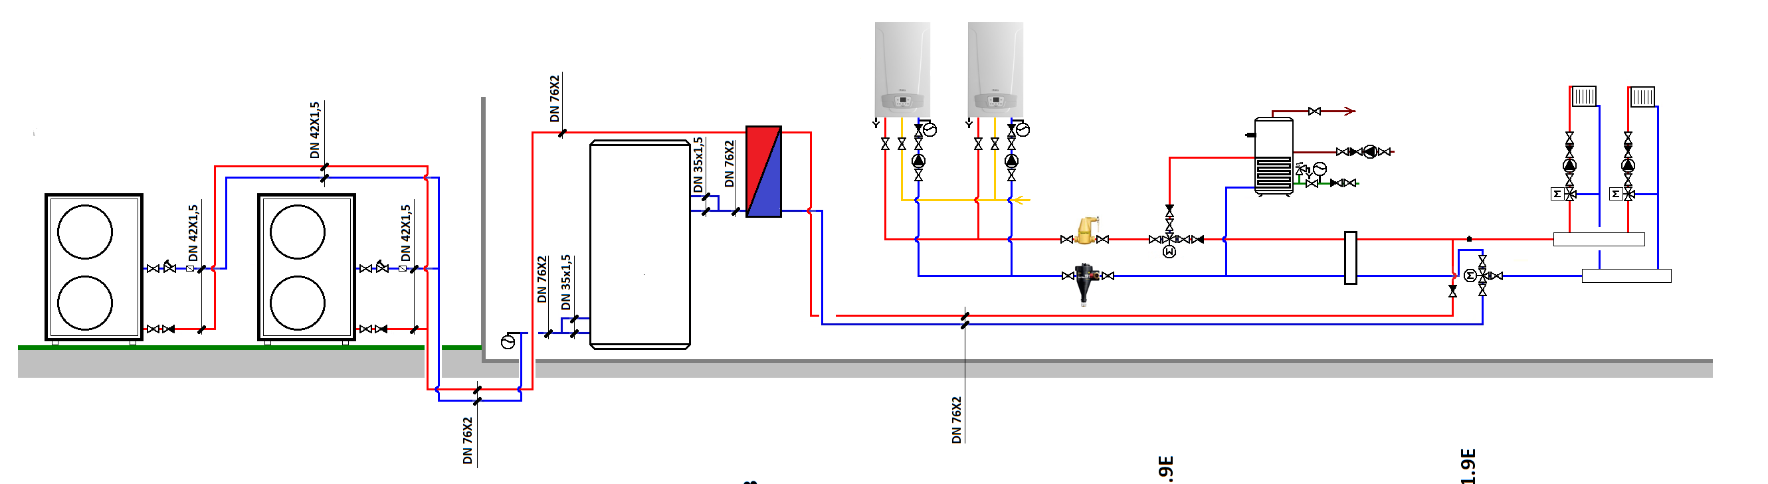
Concept hőszivattyú
monoblokk
nagyteljesítményű
Beépítési példa

Slide 32
LEVEGŐ-VÍZ HŐSZIVATTYÚK BEMUTATÁSA
www.gepesz.hu

Slide 33

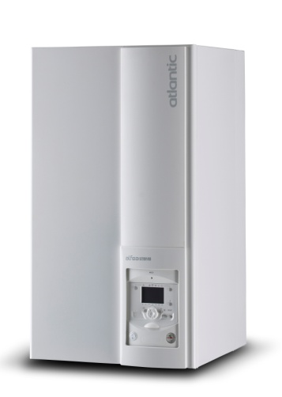
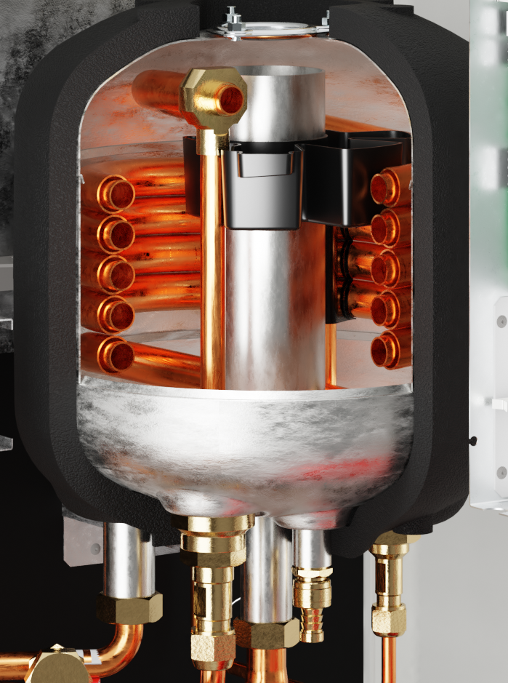
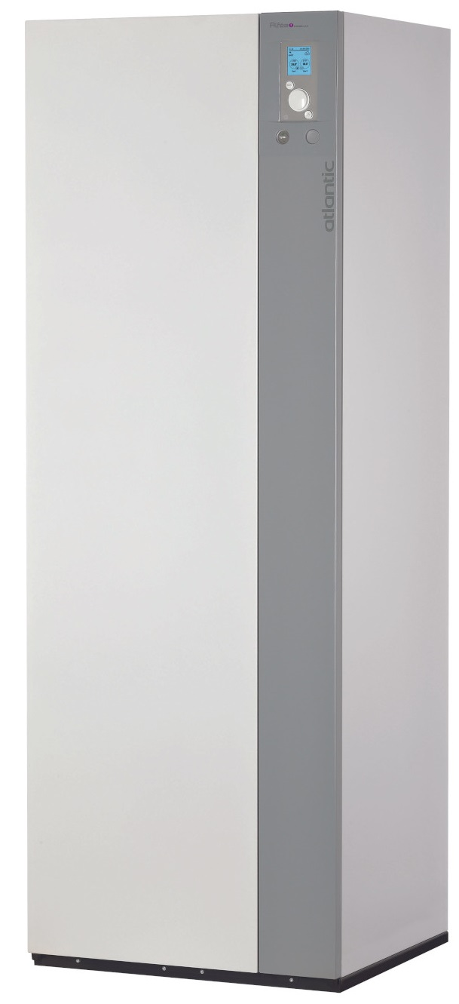
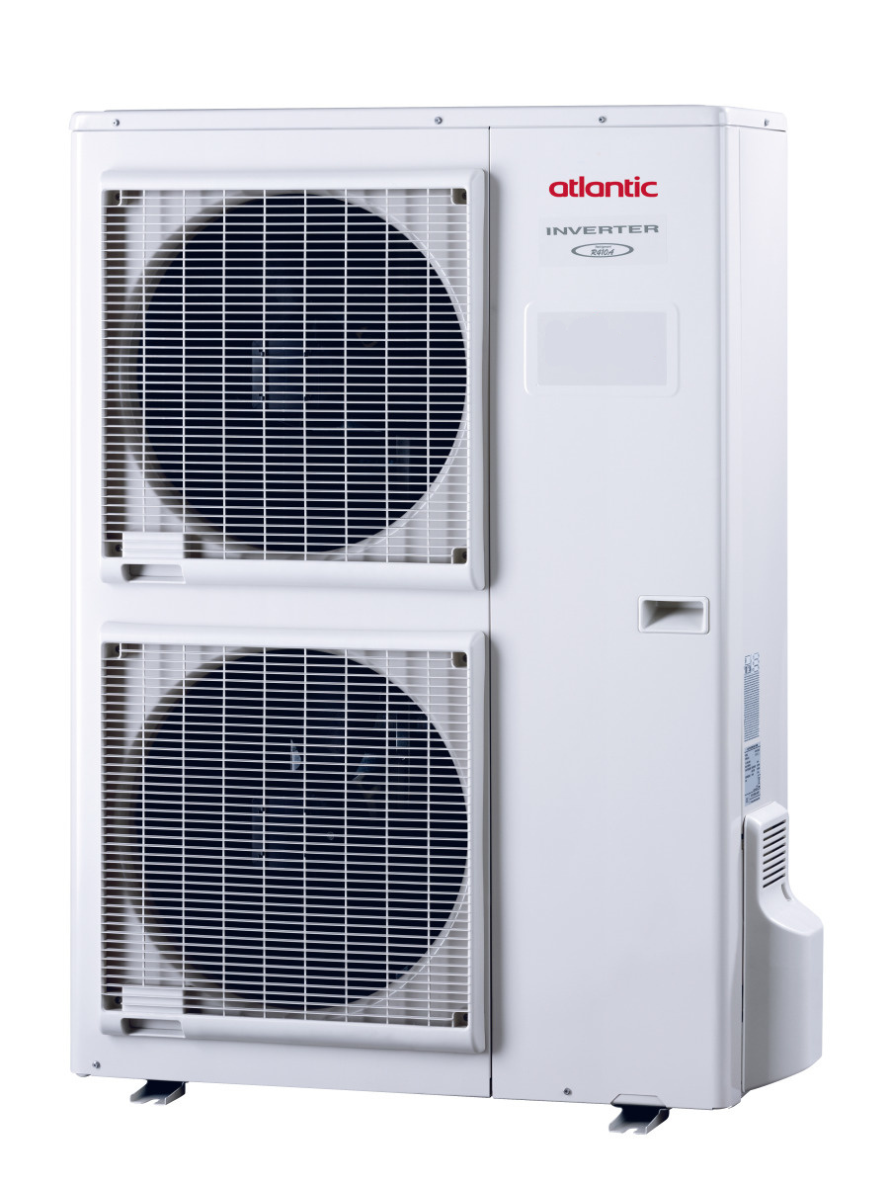
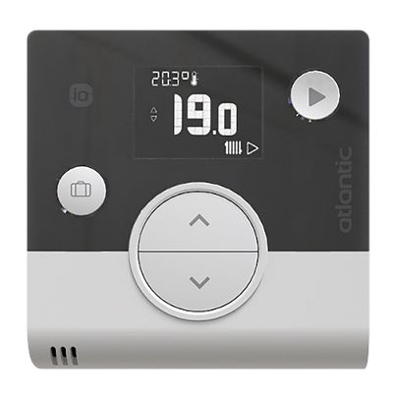
Atlantic hőszivattyú
Excellia 11-17kW
R410A hűtőközeg
Műszaki és komfort igényeket kielégítő megoldás
Duo beltéri esetén, 190 literes indirekt, zománcozott HMV tárolóval,
magnézium anóddal, ezáltal minimális telepítési hellyel
9kW kieg.villamos fűtés, Duo verzió 1,6kW HMV kiegészítő fűtés
gyári kiegészítővel 1 direkt és 1 kevert kör vezérlése (készülékbe építhető)
gyári kiegészítővel külső hőtermelő vezérlése
vezeték nélkül, vezetékesen is köthető Navilink A59 és A75/78 termosztáttal
Siemens kezelővel szerelt készülékek: összetett és kaszkád rendszerhez (SIE az AX megnevezésben)
HP verzió: magasabb hatékonyságú kivitel, 15 és 17kW
zónaszabályzott rendszerekhez illeszthető: ON/OFF és tél/nyár átváltás kontaktusról
Couzytoch - távoli elérés

Slide 34
Atlantic hőszivattyú
koaxiális hőcserélő
Kültériben dupla hőcserélő ( elpárologtató)
Elsődleges hőátadás
termikus
Másodlagos hőátadás
villamos
Fűtési visszatérő
Fűtési előremenő
Kalorikus csatlakozás

Slide 35
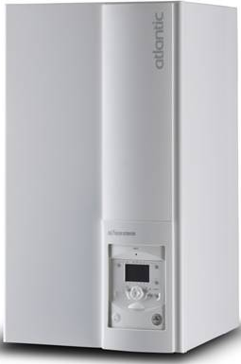
Atlantic hőszivattyú
Excellia kaszkád
Outside sensors
Master
Slave
or
Flow cascade sensor
Option

Slide 36
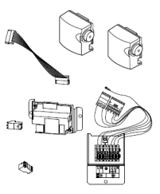
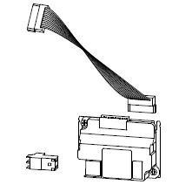

Atlantic hőszivattyú
Excellia kaszkád
REGULATOR ACCESSORIES
Remote control
T75 or
T78 (wireless)
Slave
Master
+
Hőm. érzékelő
Szobai érzékelő
T58 (wireless)
ATL_075320
ATL_075318
ATL_075313

Slide 37
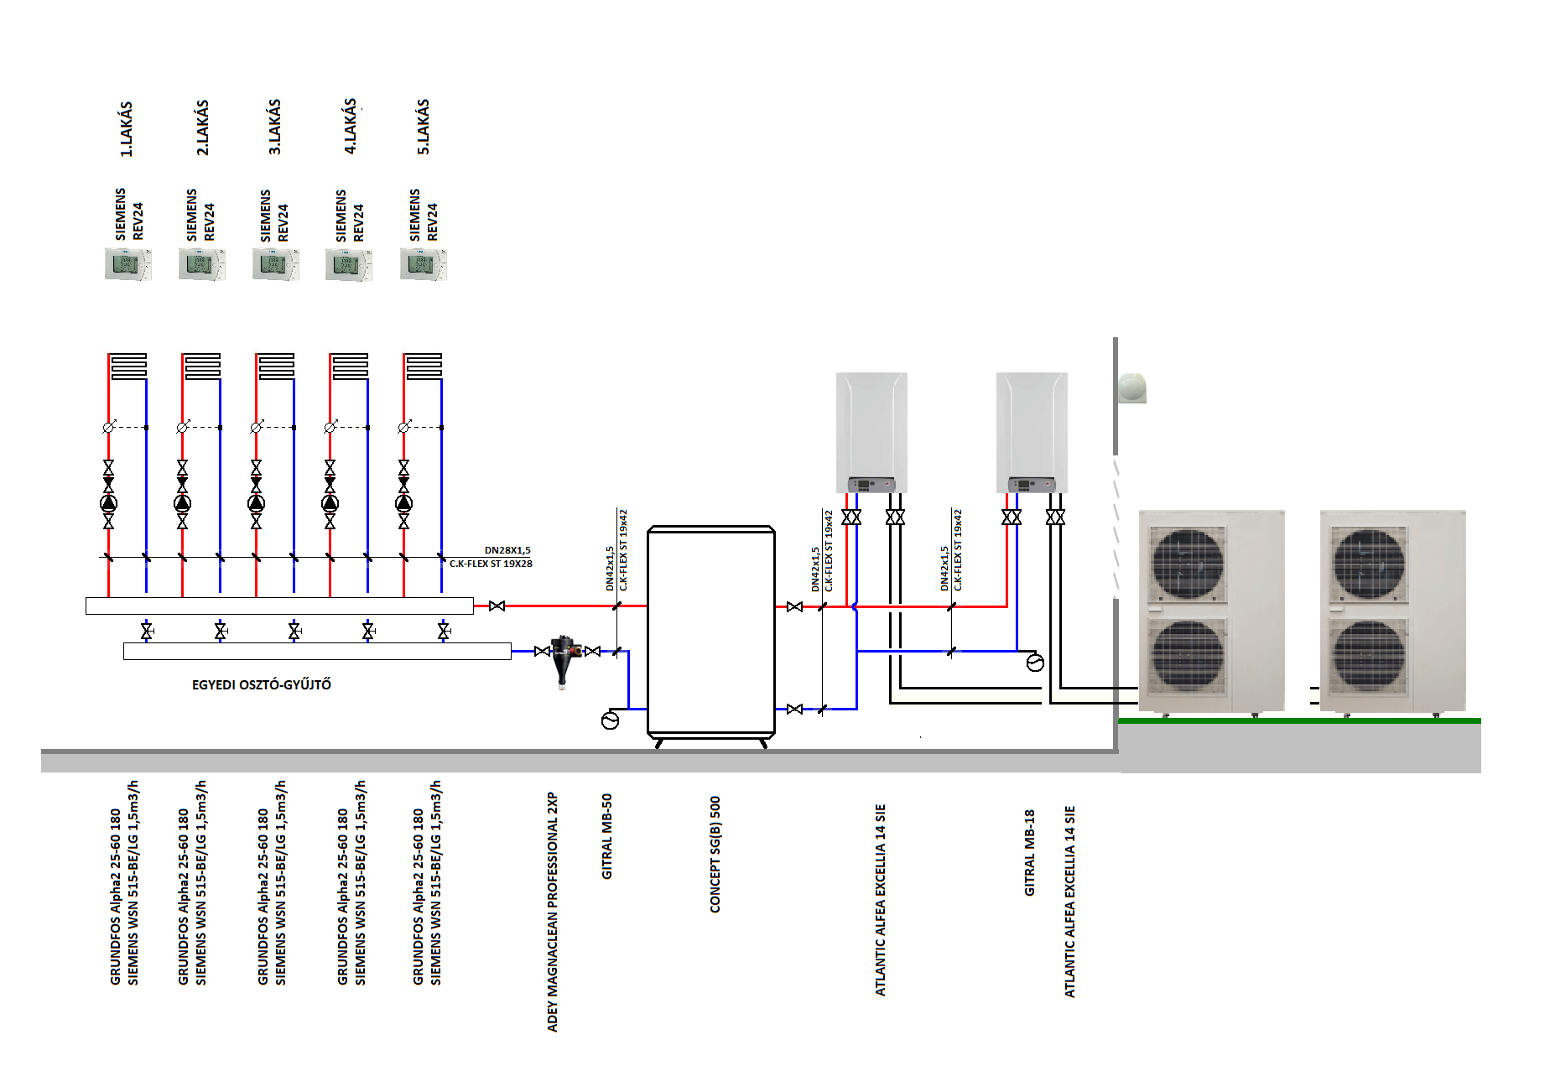
HŐSZIVATTYÚ TELEPÍTÉS
Puffertároló
Kaszkád kapcsolás

Slide 38
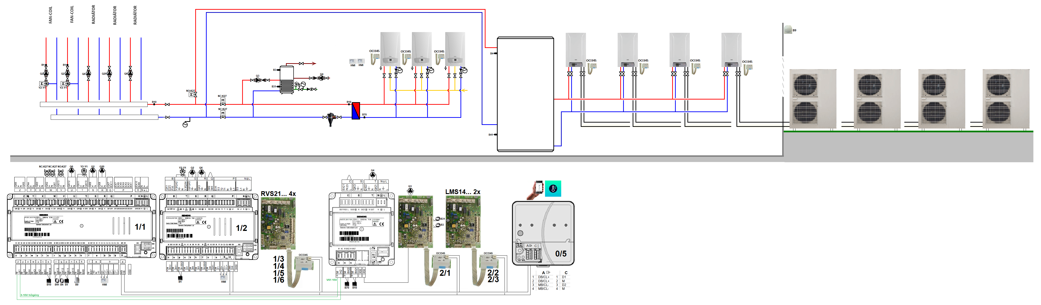
HŐSZIVATTYÚ TELEPÍTÉS
Puffertároló
Kaszkád kapcsolás

Slide 39






Termékmenedzserek, műszaki tanácsadók

Slide 40

Köszönjük!

Slide 41
Köszönjük!

Slide 42
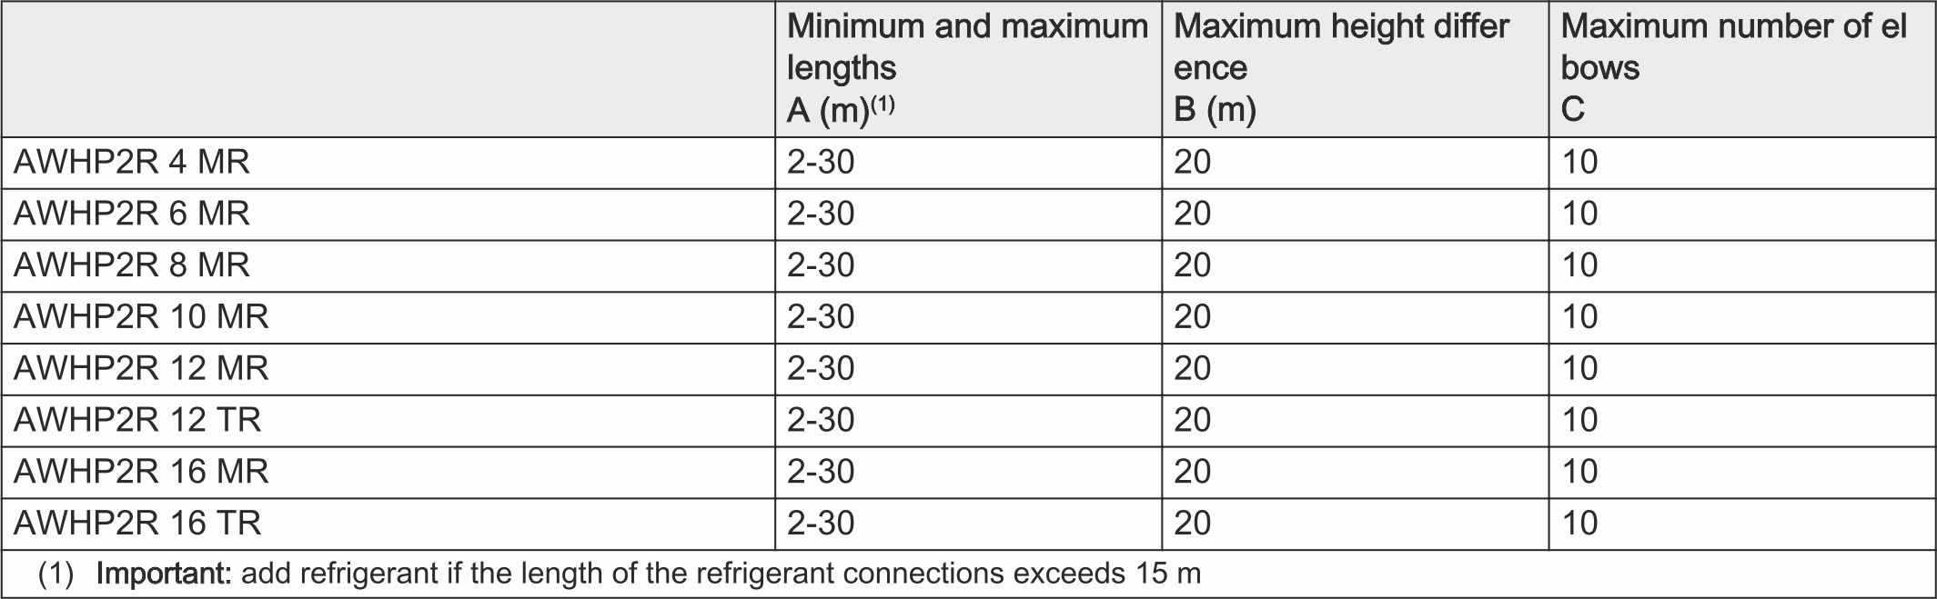
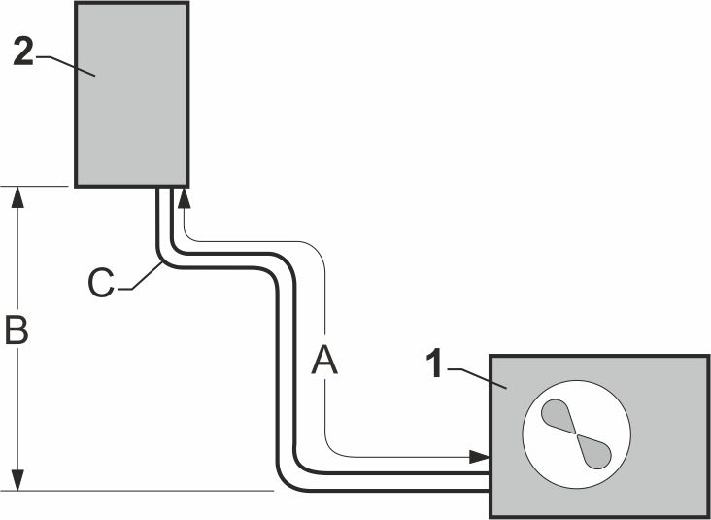
BAXI ALYA HŐSZIVATTYÚ
Kültéri és beltéri egység távolsága

Slide 43
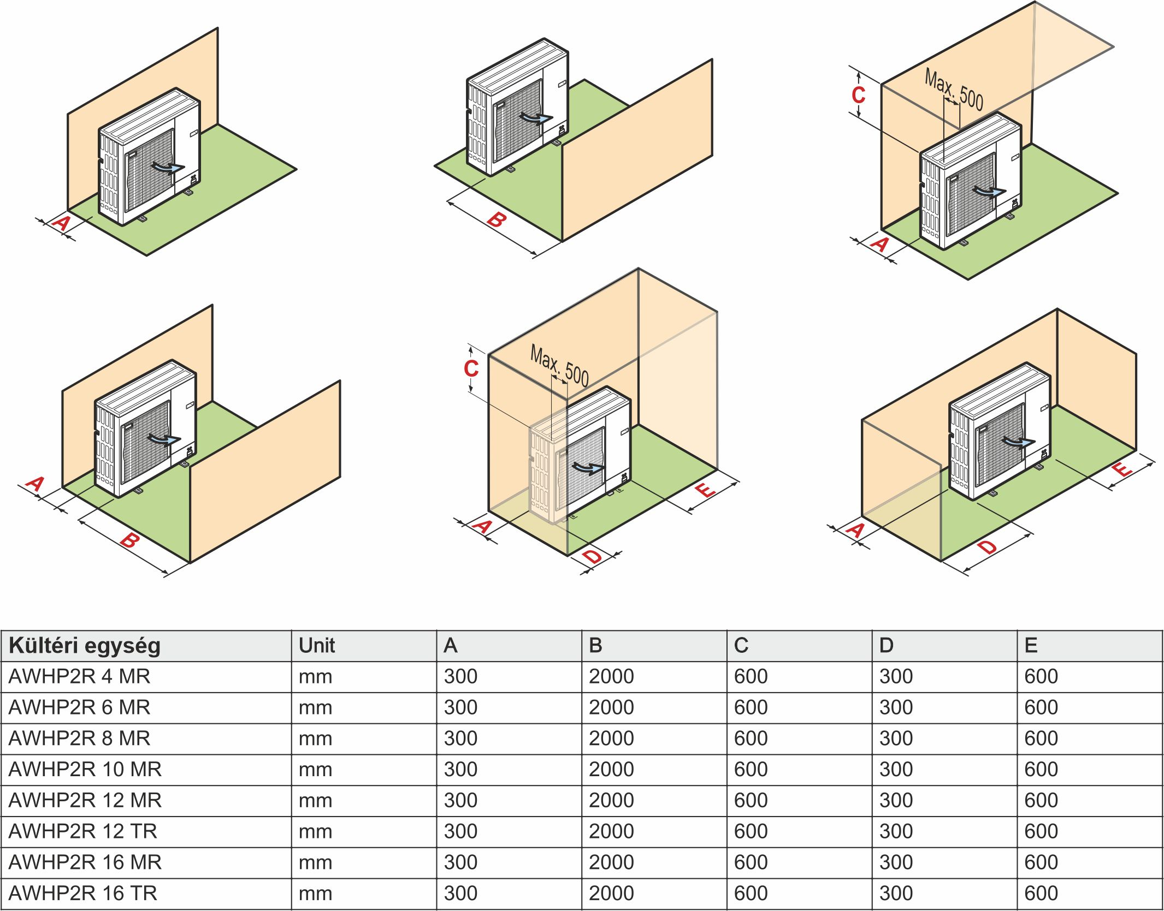
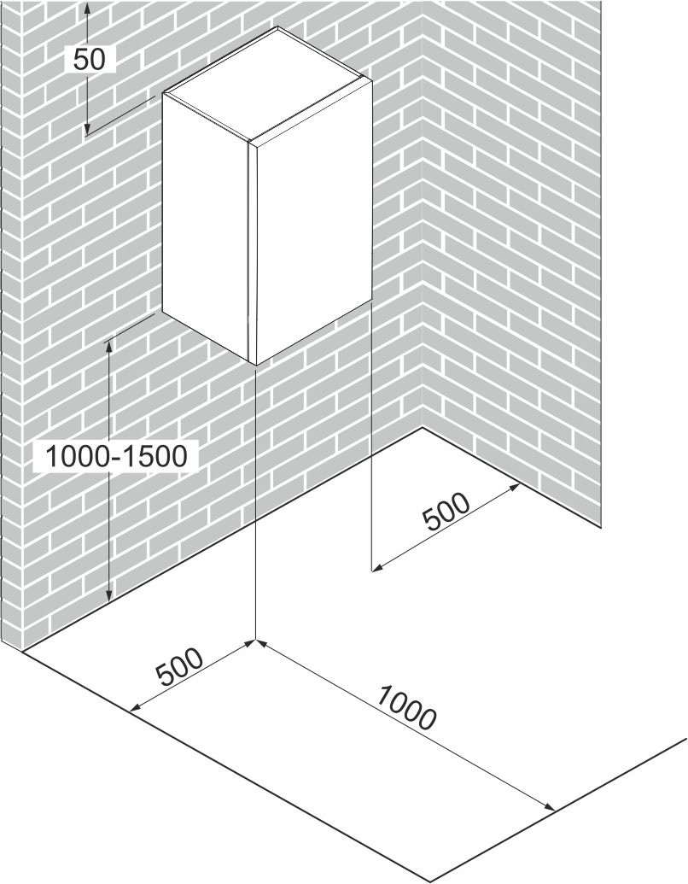
BAXI ALYA HŐSZIVATTYÚ
Védőtávolságok

